Slide 1
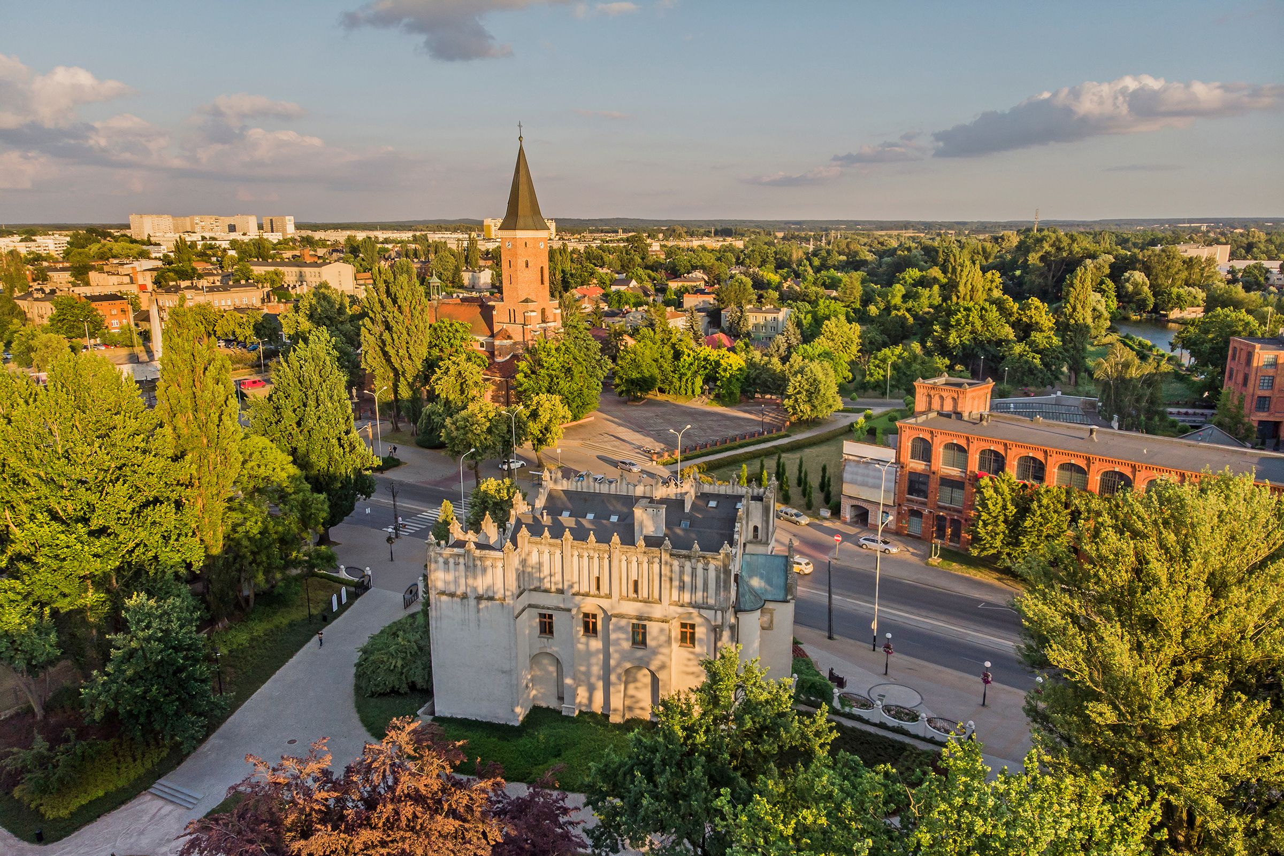

SYSTEM ROWERÓW PUBLICZNYCH DLA WOJEWÓDZTWA ŁÓDZKIEGO

Slide 2

AGENDA
O nas
Wyzwania współczesnych regionów
Regionalne systemy rowerów publicznych - Case study
Wnioski z projektu Rowerowe Łódzkie 1.0
Rekomendacje na przyszłość

Slide 3
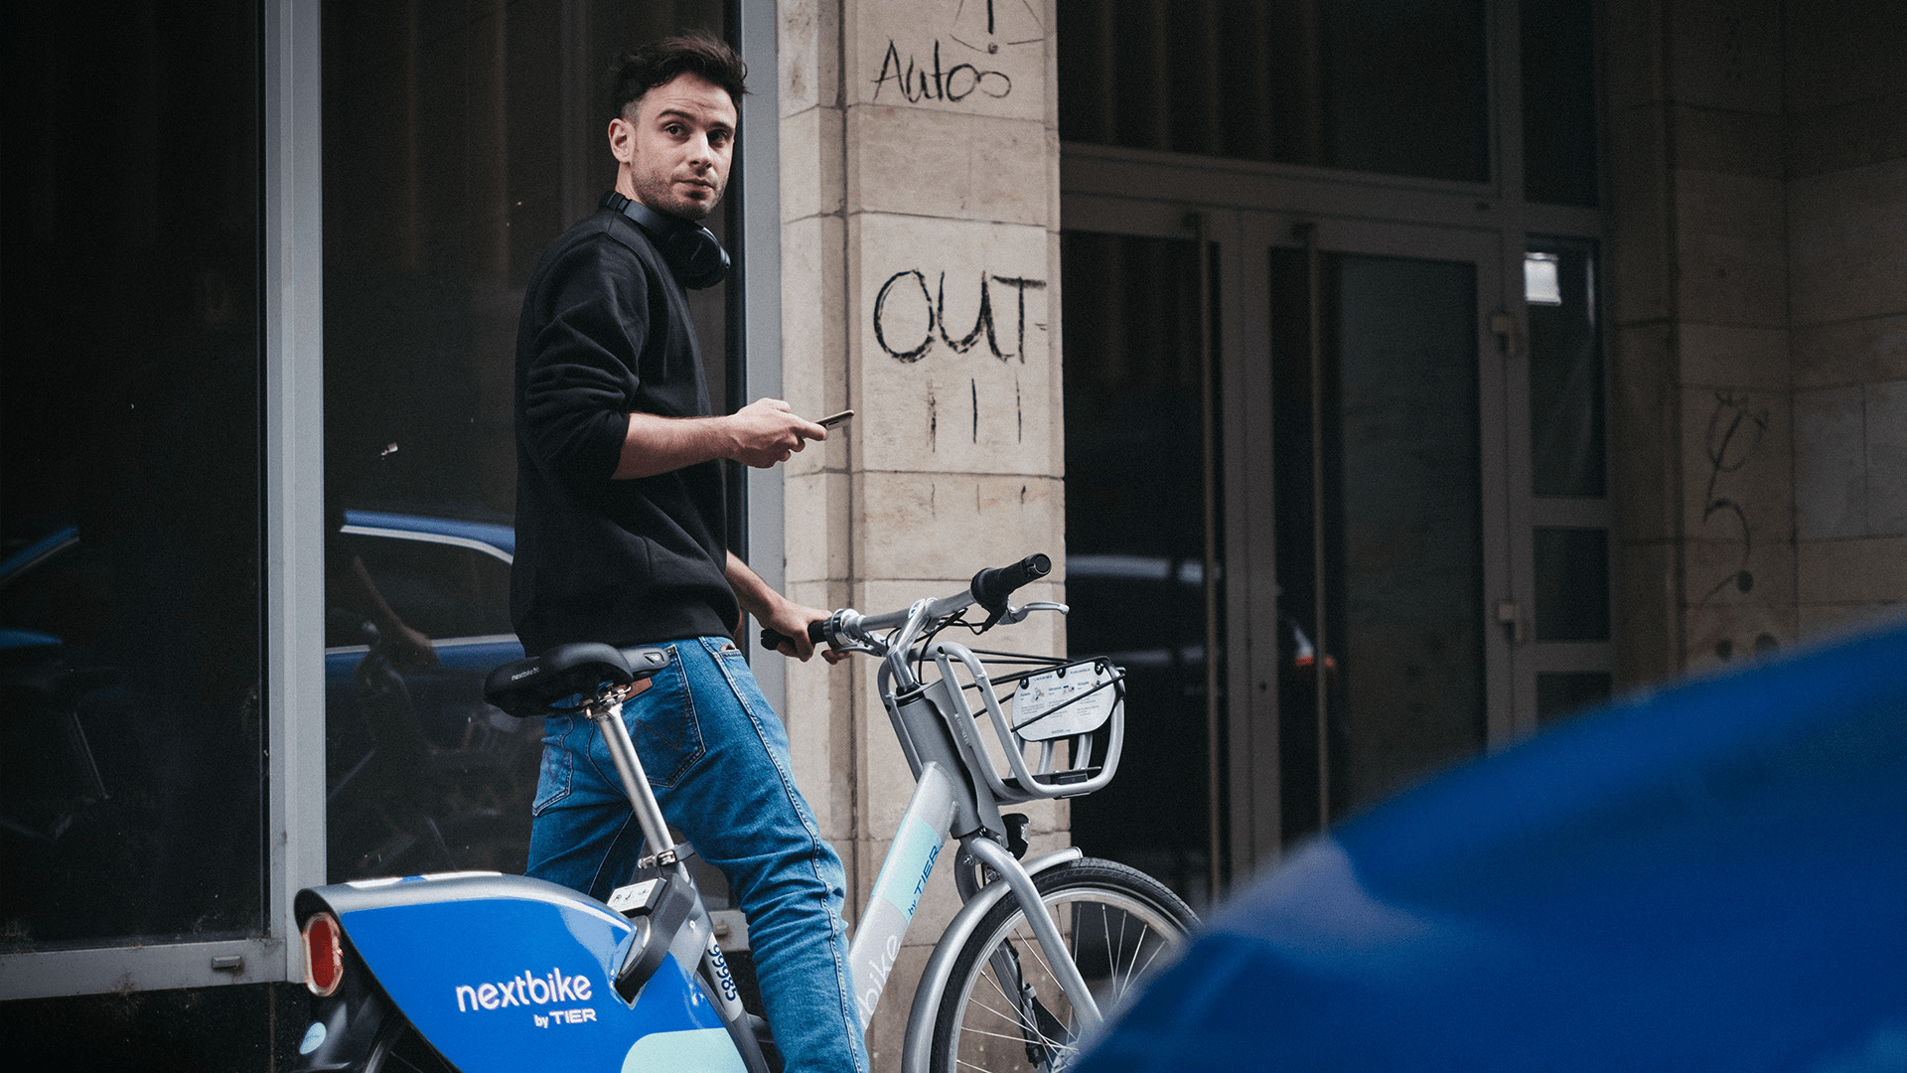

O NAS

Slide 4
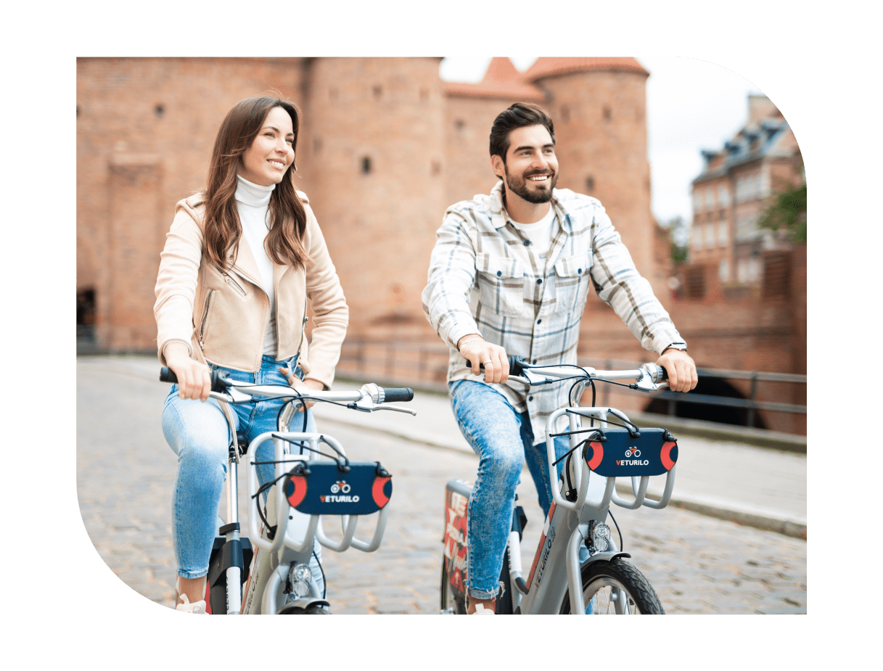

Nextbike Polska
Na rynku od 2011 roku 85 miast
21 500 rowerów
3 mln użytkowników
85 mln wypożyczeń
331 mln km
83 tys. ton CO₂
49 mld kalorii
Dane własne

Slide 5

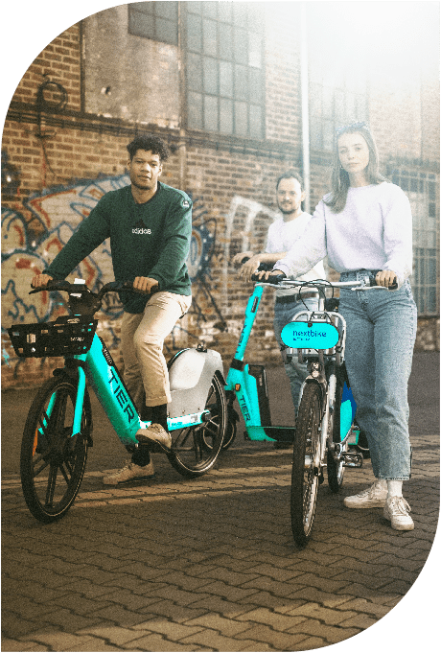







Nextbike na świecie
31 krajów
382 miasta
50 000 rowerów
20 mln użytkowników
100 000 000 wypożyczeń*
+33% wypożyczeń rok do roku
+40% użytkowników rok do roku
Ograniczenie emisji CO₂ - 120 tys. ton 33 mld spalonych kalorii
* Dane za 2022 rok

Slide 6
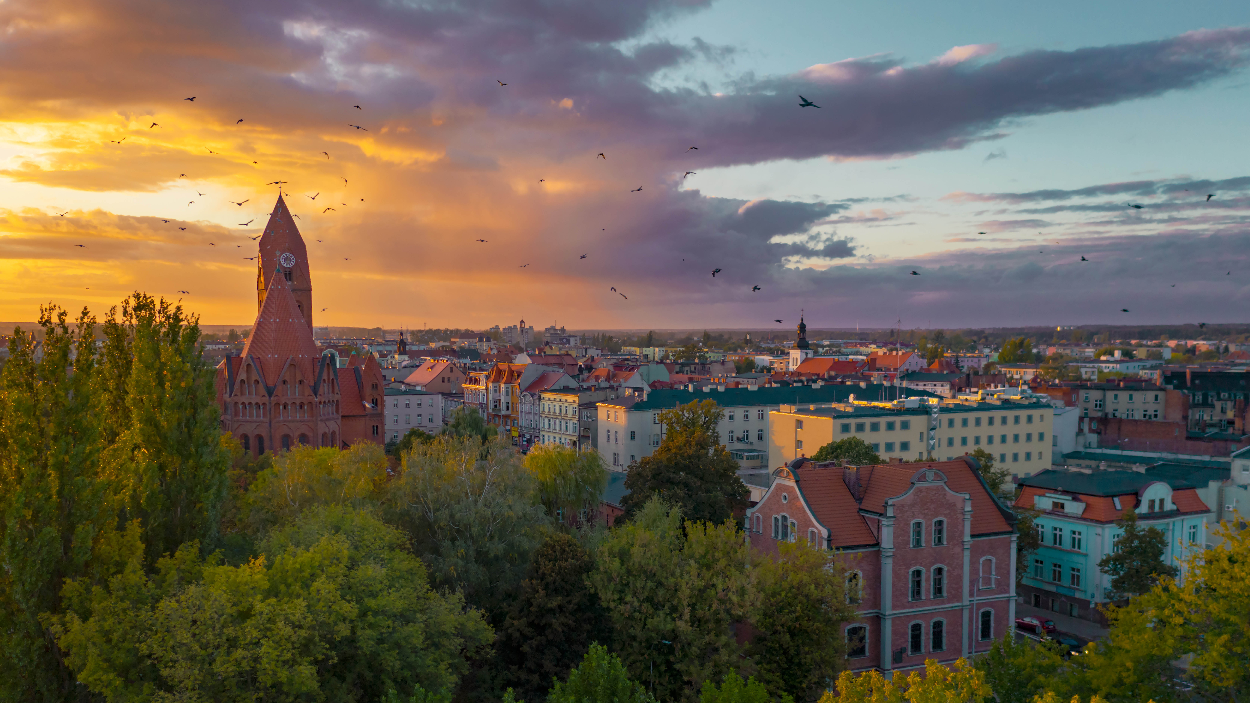
WYZWANIA
WSPÓŁCZESNYCH REGIONÓW

Slide 7
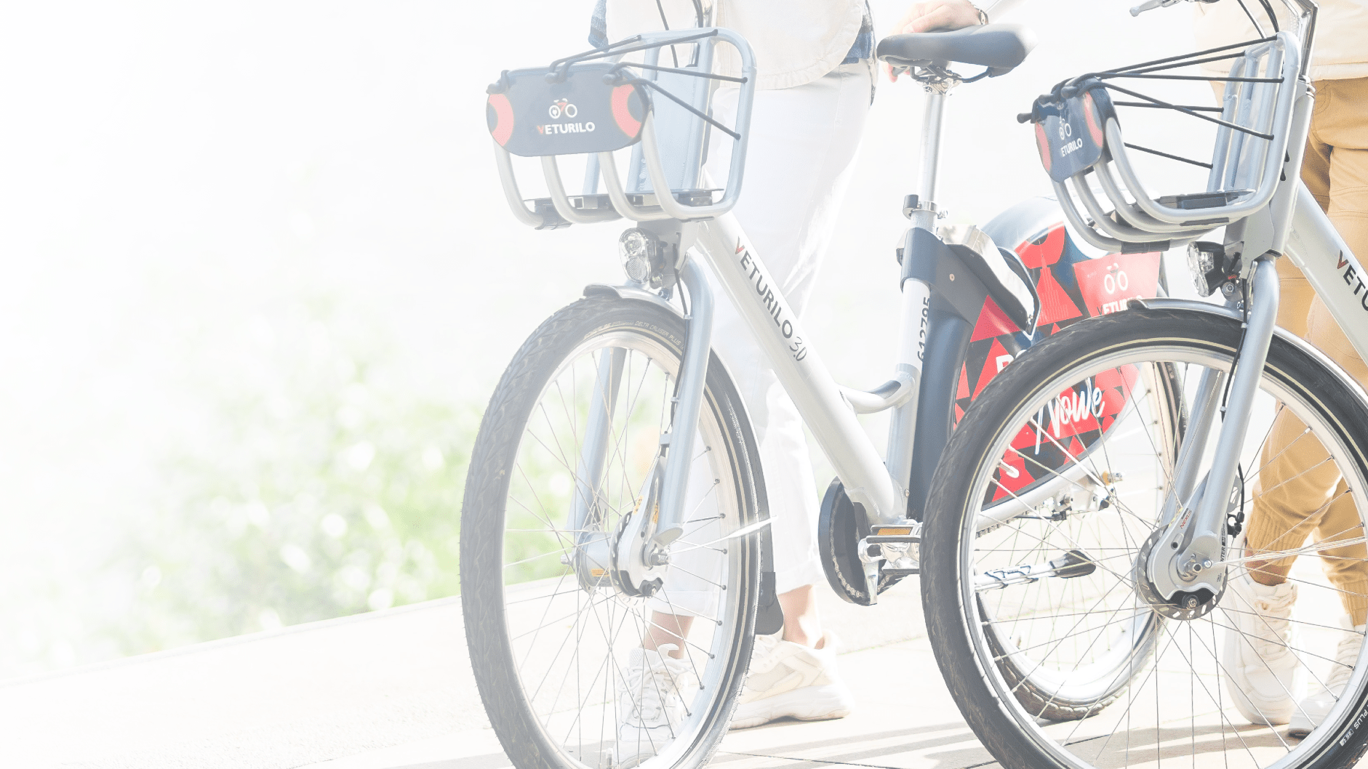
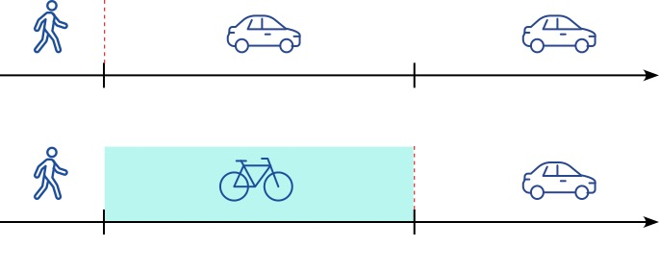
Mobilność i zeroemisyjność
Rower jedynym środkiem transportu w 100% przyjaznym dla klimatu i ochrony środowiska
Unijne i krajowe cele ograniczenia emisji gazów cieplarnianych (Fit for 55)
Wymóg ograniczenia ruchu samochodowego
w centrach miast (Strefy Czystego Transportu)
• Rower zwiększa dostępność komunikacyjną z 1 do 5 km
• Realizacja idei miasta 15 minutowego
• Wsparcie transportu publicznego
• Niezależność od korków i przewidywalność
czasu podróży
Odwrócona piramida mobilności:
Ruch pieszy
Rowerzyści
1 km
5 km
Transport publiczny
Taksówka
1 km
5 km
Prywatne auto
Aktywność sportowa Polaków - TNS Polska

Slide 8
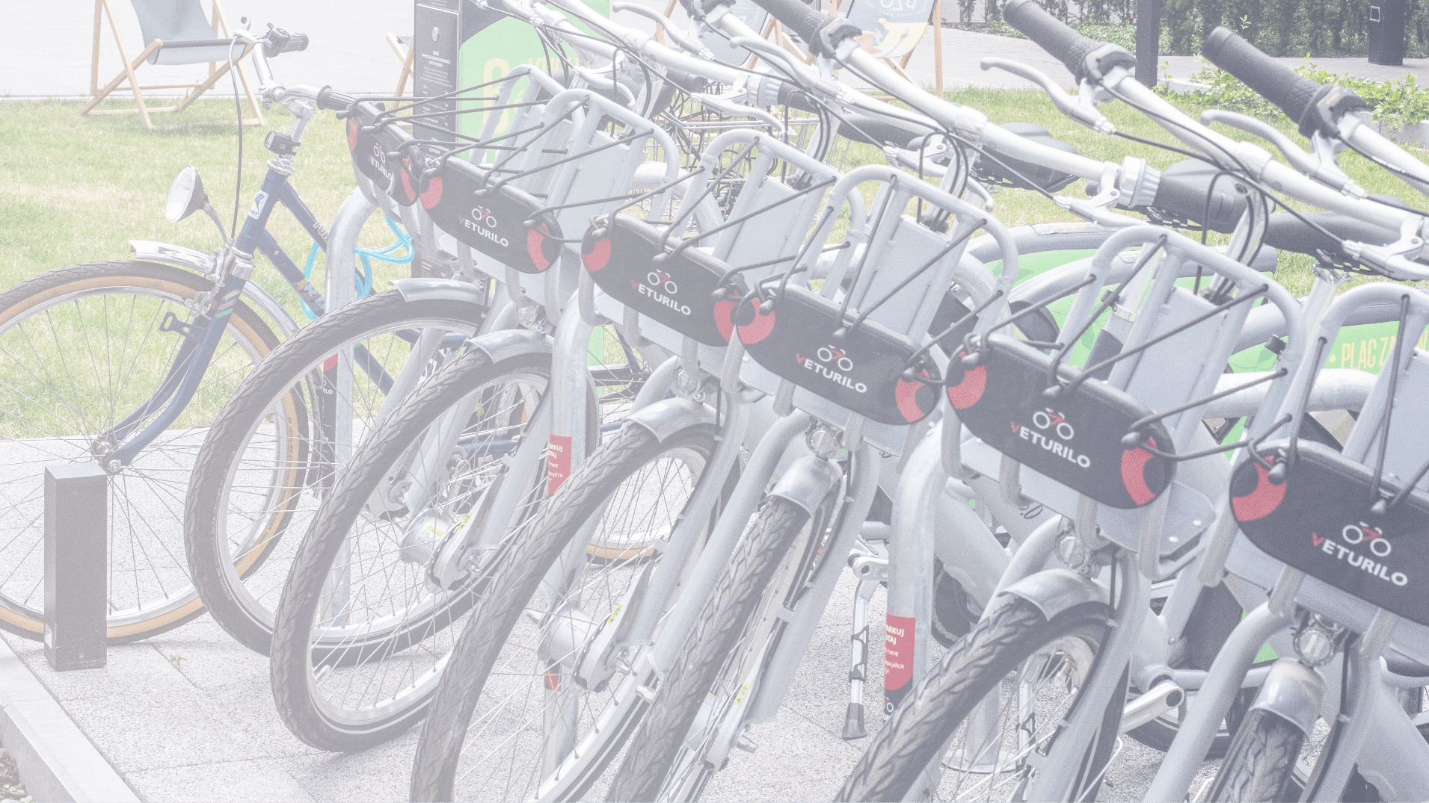
Zdrowy i aktywny styl życia
• Najpopularniejszy sposób aktywności fizycznej
• Naturalna profilaktyka i zmniejszenie ryzyka chorób
• Sharing economy – współdzielenie,
a nie posiadanie
•Trwały trend spadkowy liczby osób
uzyskujących prawo jazdy
• Spadek sprzedaży aut prywatnych,
wzrost sprzedaży rowerów
50%
20 min. X 5
zmniejsza ryzyko
chorób serca
20 minut jazdy na rowerze
5 razy w tygodniu
Najpopularniejsze
aktywności
fizyczne Polaków:
Spada liczba osób
uzyskujących
prawo jazdy:

Slide 9

Strategia Rozwoju Województwa Łódzkiego 2023
Cel operacyjny 3.1.
Adaptacja do zmian klimatu i poprawa jakości zasobów środowiska
Kierunki działań:
3.1.1. Poprawa jakości powietrza, m.in. poprzez:
(…) m.in.: rozwój spójnego systemu tras rowerowych (…) wraz z infrastrukturą oraz z systemami rowerów publicznych (…)
promocja ekomobilności i rozwój nowoczesnych form przemieszczania się (…)

Slide 10
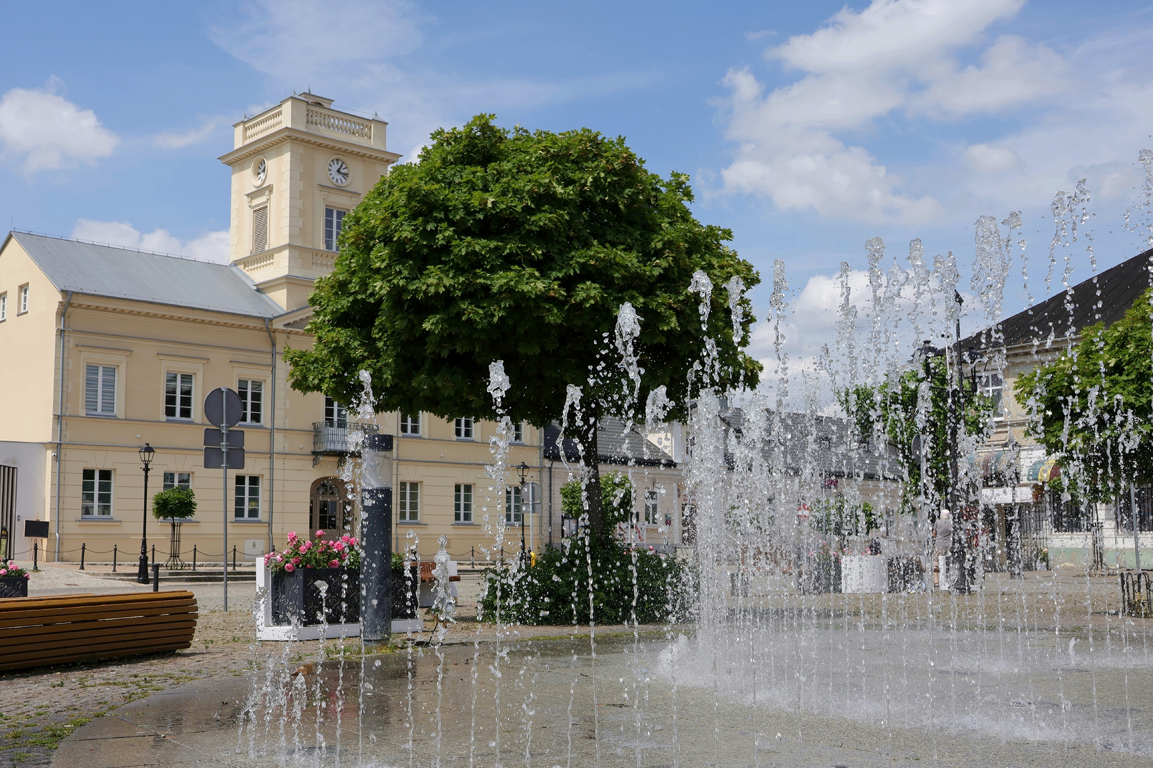
REGIONALNE SYSTEMY ROWERÓW PUBLICZNYCH – CASE STUDY

Slide 11





Funkcje systemów rowerów regionalnych
lokalne systemy rowerów publicznych
dowożenie mieszkańców do stacji
i węzłów komunikacyjnych
wspieranie turystyki regionalnej
i lokalnej
zmniejszenie liczby rowerów przewożonych pociągami
popularyzacja ruchu rowerowego jako najzdrowszej formy przemieszczania się
wspieranie ekologicznych i zeroemisyjnych form transportu

Slide 12
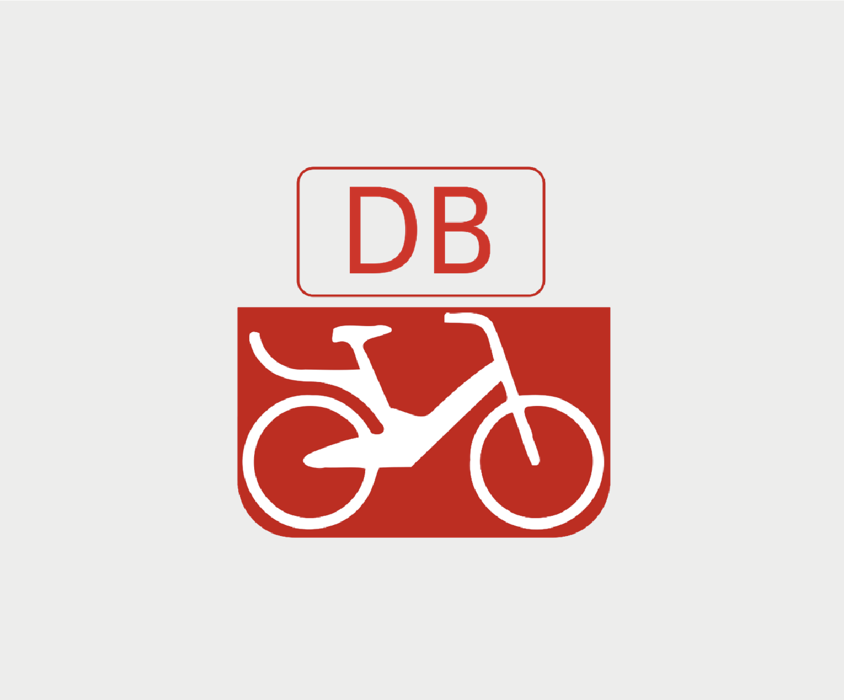
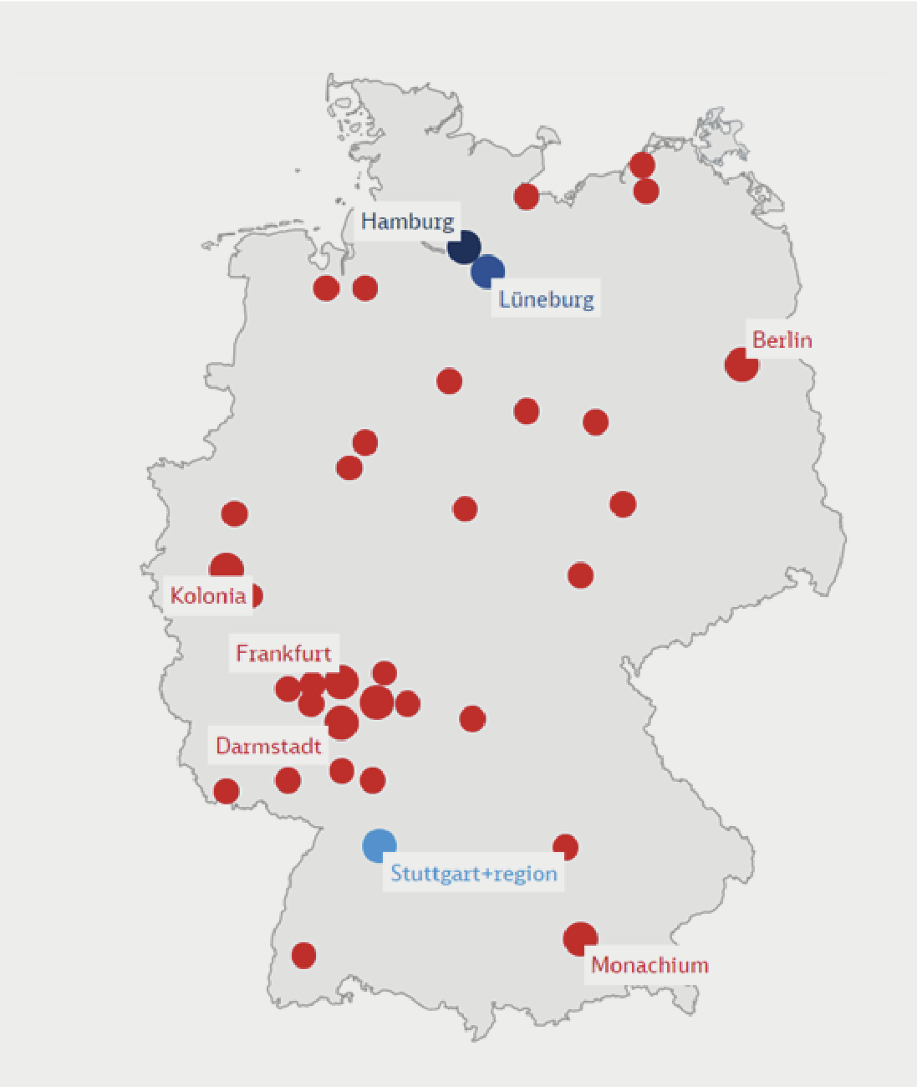


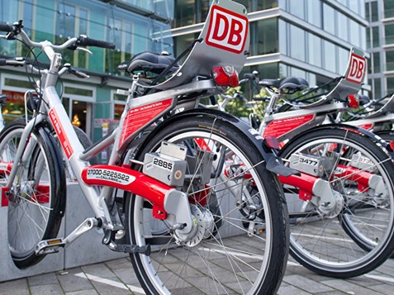



Call a Bike (Niemcy)
przewoźnik kolejowy Deutsche Bahn
80 miast
13 000 rowerów
systemy stacyjne
systemy free-floatingowe
systemy hybrydowe

Slide 13

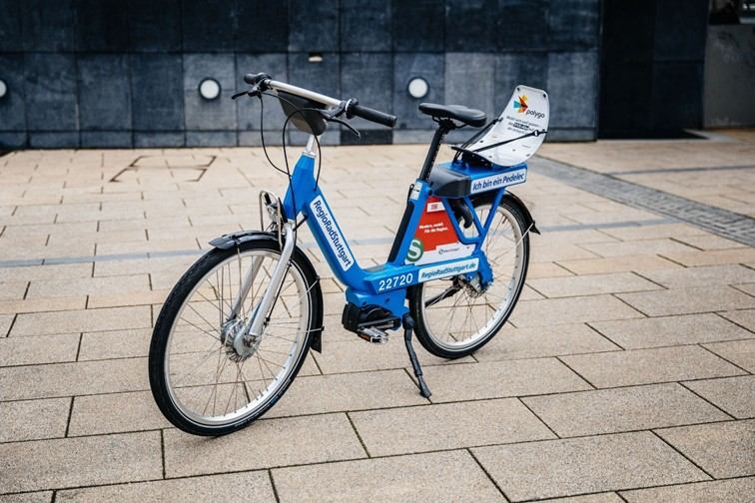
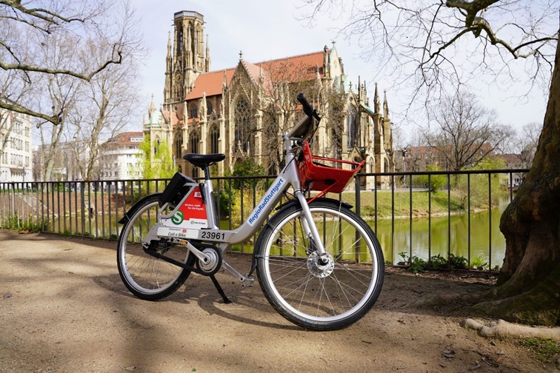

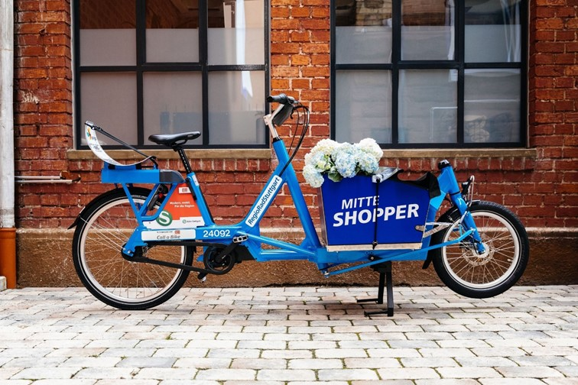

RegioRad Stuttgart (Niemcy)
przewoźnik kolejowy Deutsche Bahn
30 miejscowości i gmin
230 stacji
1735 rowerów (standard, elektryczne, elektryczne cargo)
Preferencyjne warunki dla posiadaczy kart PolygoCard (za darmo 15 lub 30 minut)
ELEKTRYCZNY
ELEKTRYCZNY
CARGO
STANDARD

Slide 14
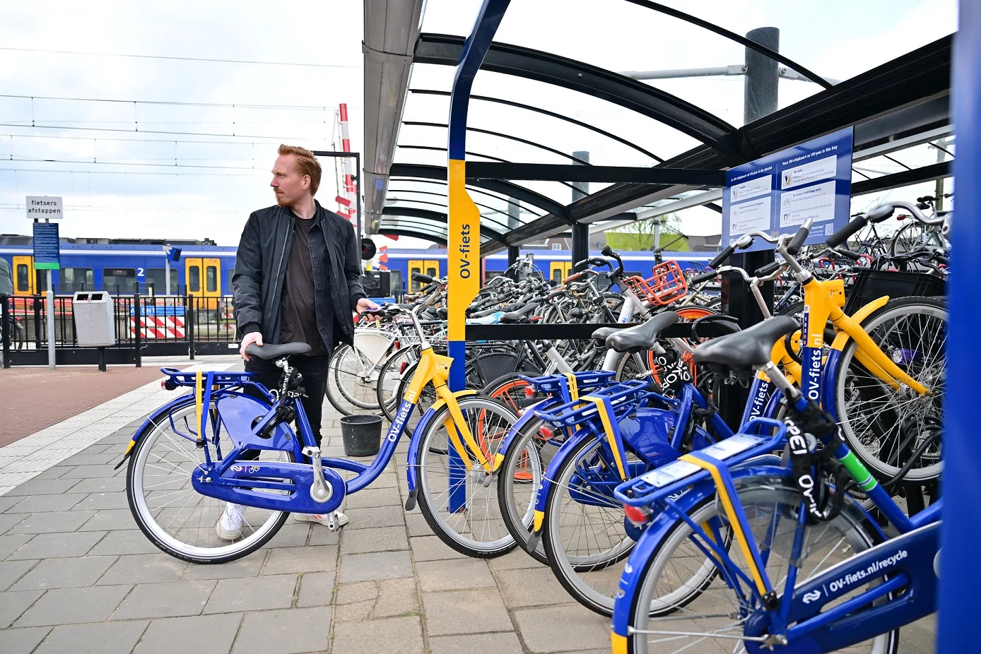


OV-fiets (Holandia)
przewoźnik kolejowy Nederlandse Spoorwegen
21 700 rowerów
300 stacji
890 000 użytkowników abonamentowych

Slide 15





ČD Bike (Czechy)
przewoźnik kolejowy České Dráhy
68 stacji kolejowych
Możliwy zwrot na innej stacji
Różne rodzaje rowerów
standardowe
górskie, trekkingowe
elektryczne
dziecięce
hulajnogi
Dodatkowy sprzęt
foteliki dla dzieci
przyczepki do przewozu dzieci
sakwy
uchwyty na telefon

Slide 16


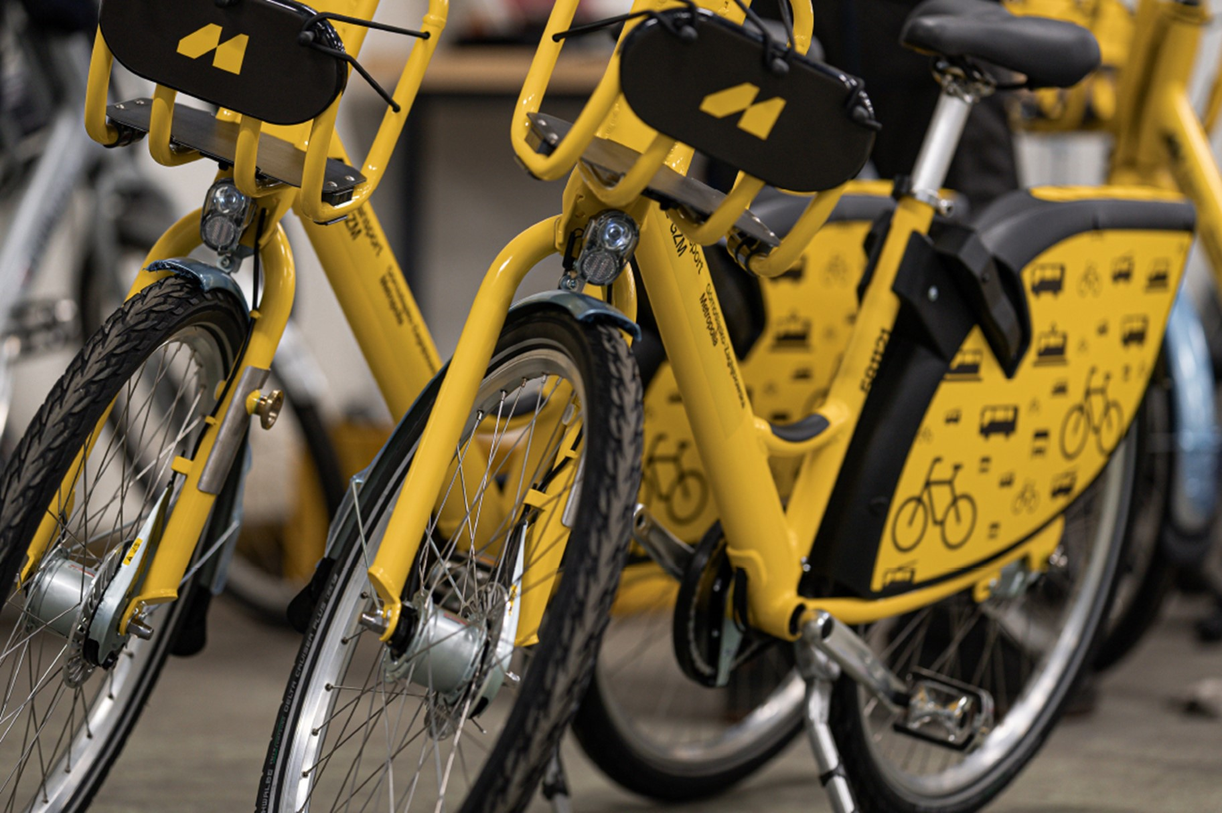
Metrorower
Górnośląska Zagłębiowska Metropolia
7000 rowerów
(+1618 w prawie opcji)
924 stacje
31 gmin
(+10 kolejnych z prawem opcji)
55 miesięcy działania
(+24 w prawie opcji)
System hybrydowy (stacje + możliwość zwrotu poza stacjami)
3 etapy wdrożenia
332 mln zł wartość kontraktu

Slide 17


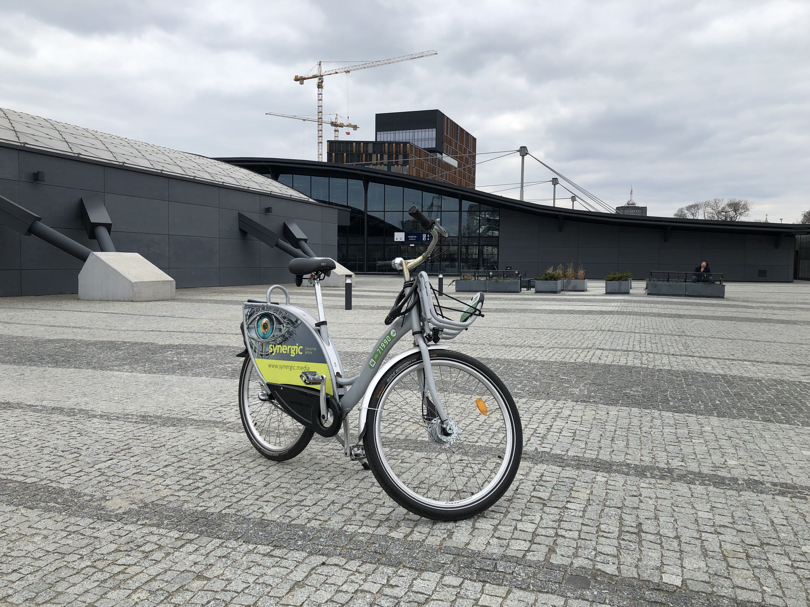
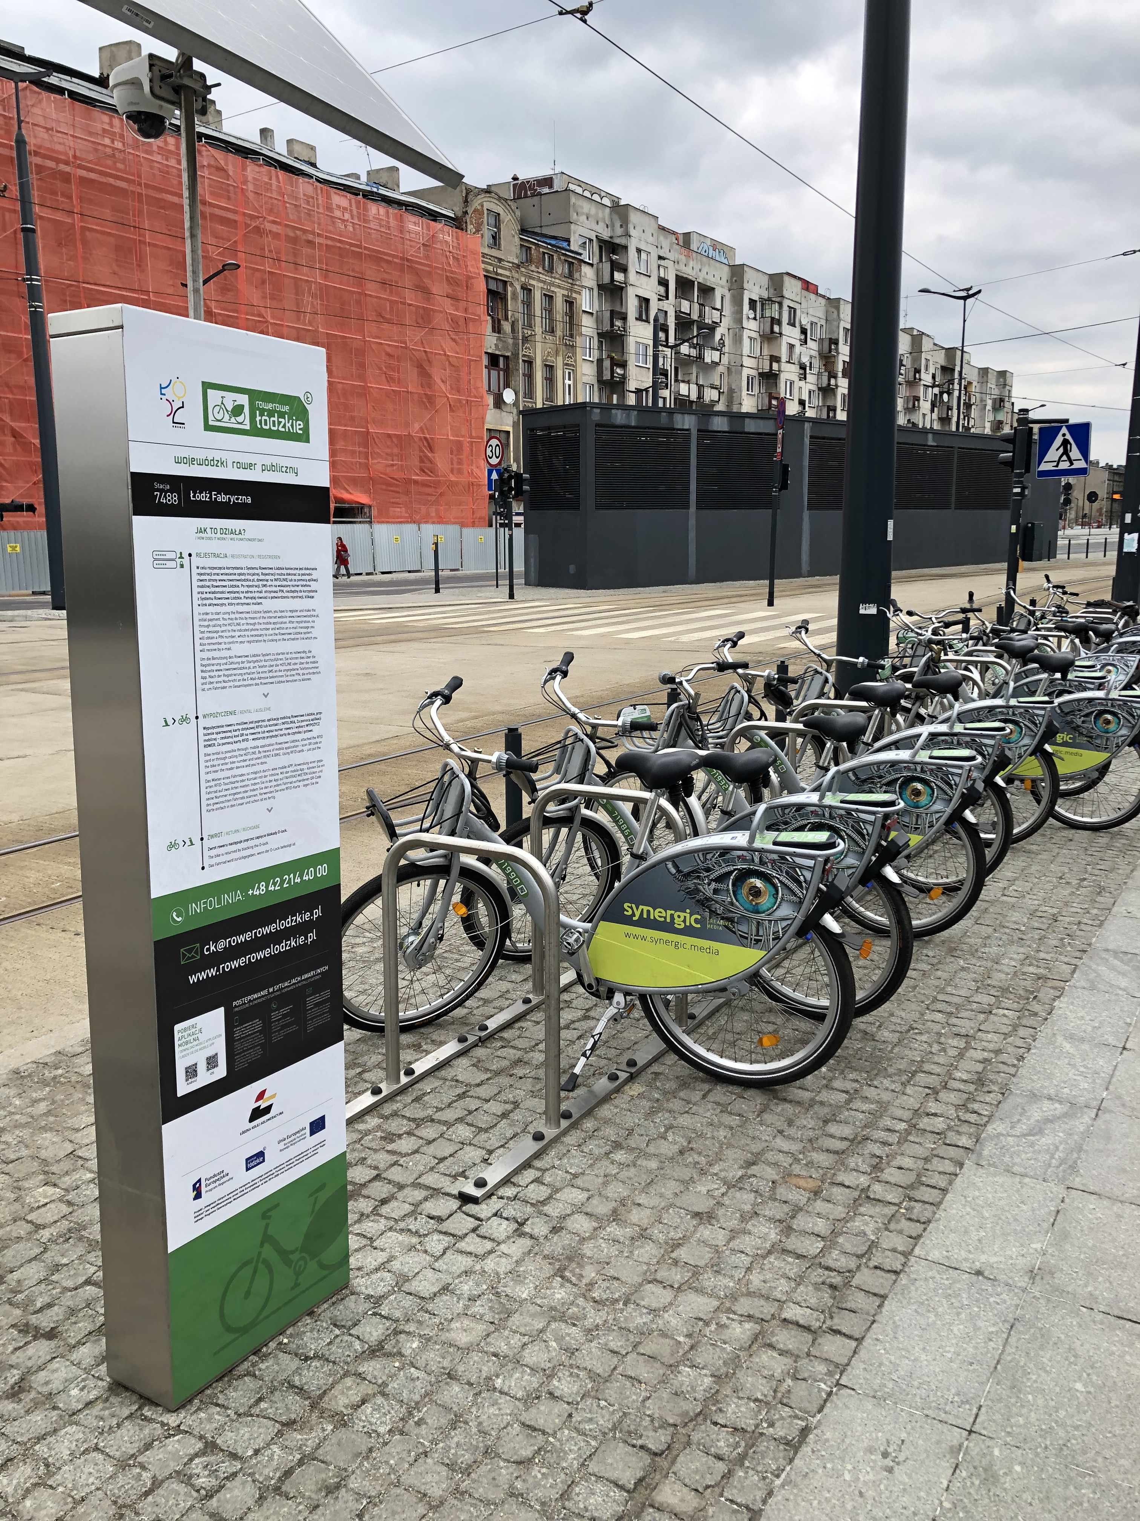

Rowerowe Łódzkie
Urząd Marszałkowski Województwa Łódzkiego
1008 rowerów
10 miejscowości
5 lat działania
Dofinansowane z funduszy UE
System hybrydowy (stacje + możliwość zwrotu poza stacjami)

Slide 18
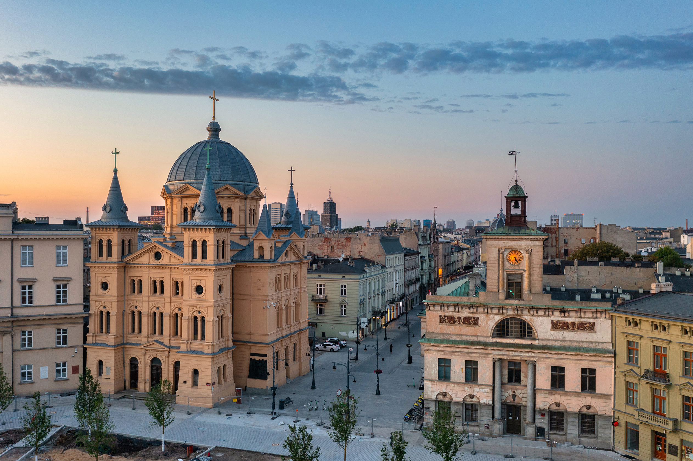
WNIOSKI Z DZIAŁANIA SYSTEMU
ROWEROWE ŁÓDZKIE 1.0

Slide 19

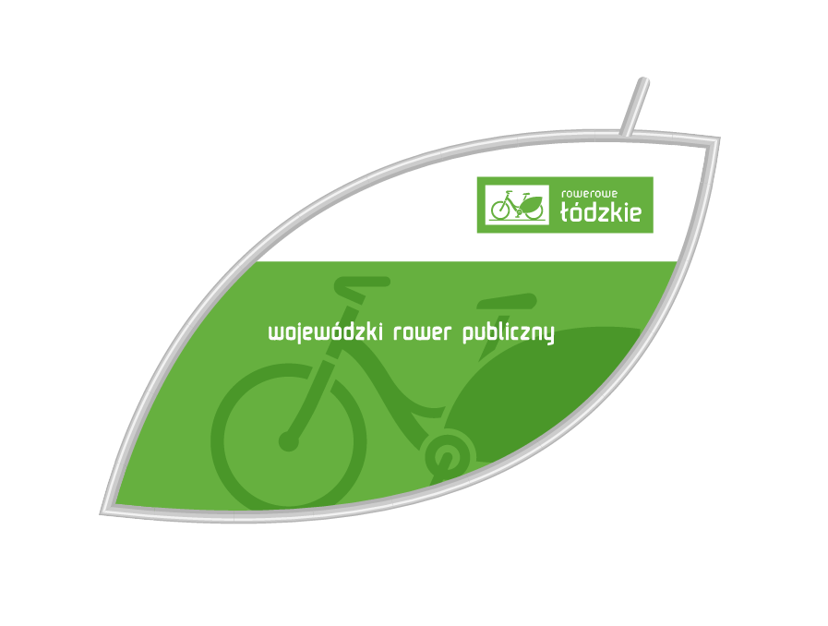


Rowerowe Łódzkie 1.0
1. Integracja z Łódzkim Rowerem Publicznym

Slide 20



Rowerowe Łódzkie 1.0
2. Integracja z Kartami Mieszkańców i taryfą ŁKA

Slide 21
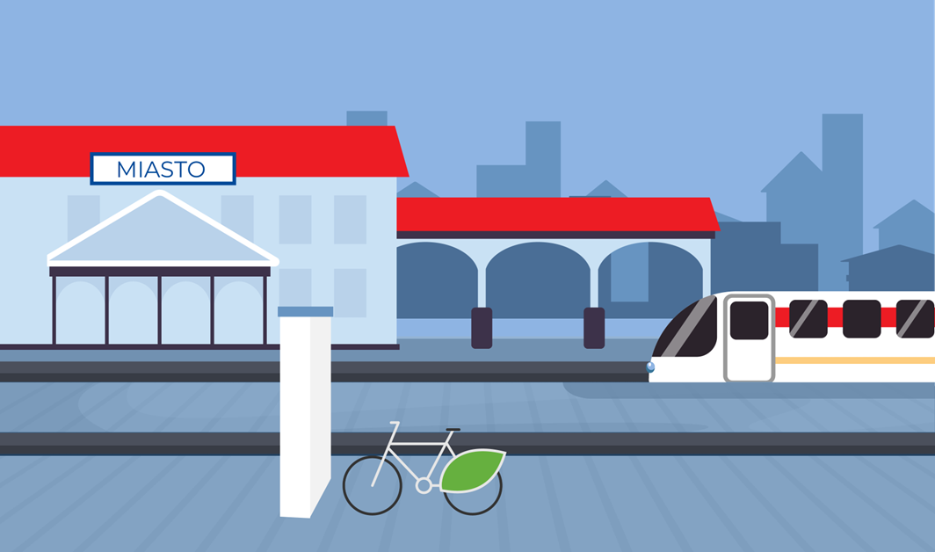
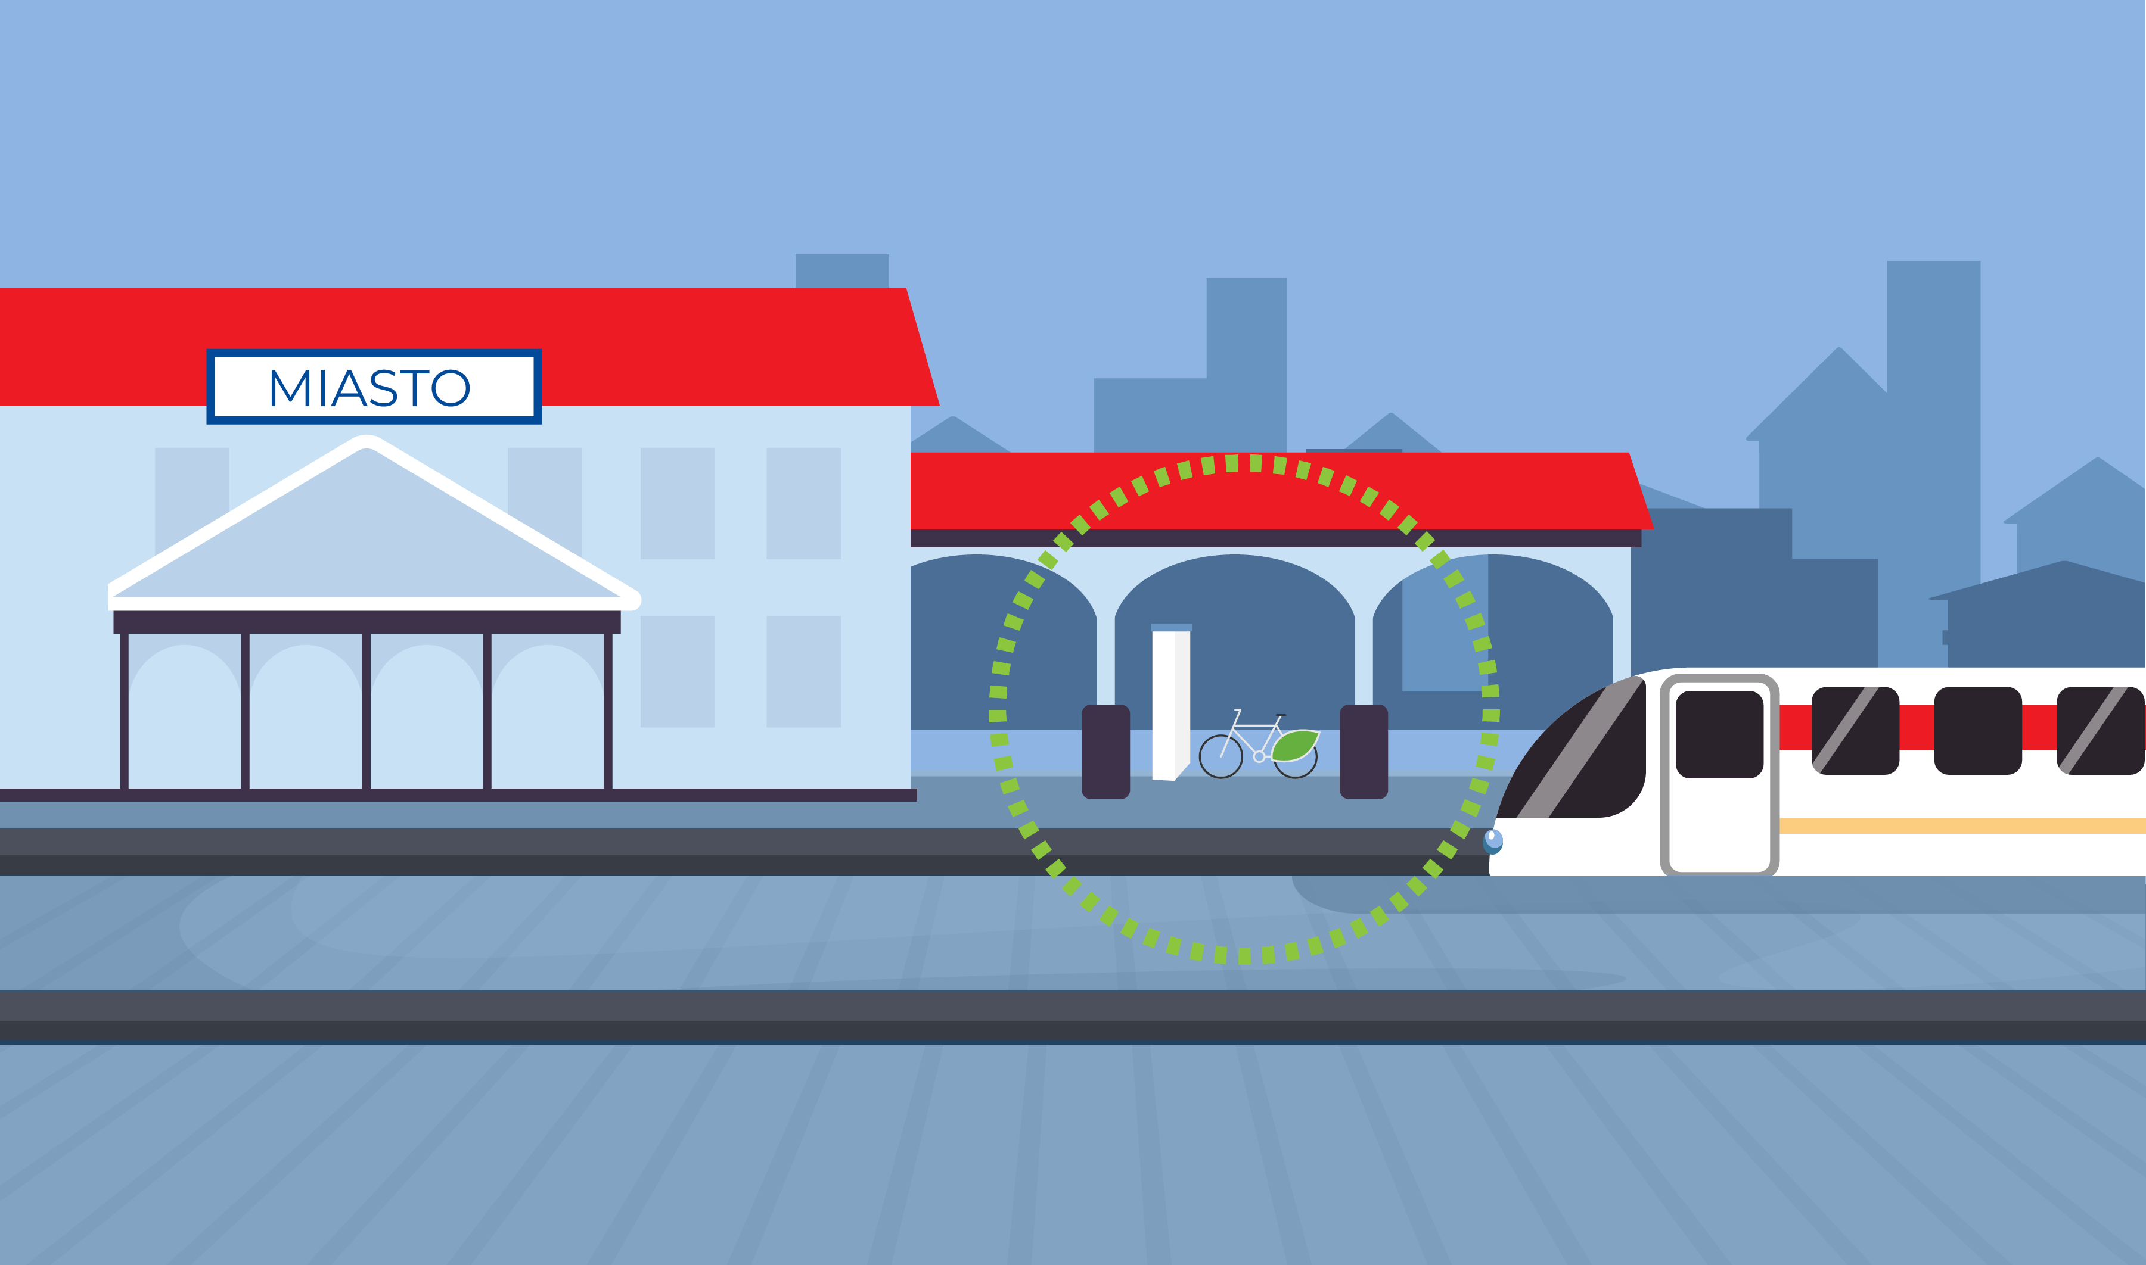




Rowerowe Łódzkie 1.0
3. Optymalizacja lokalizacji stacji
Zmiana lokalizacji na bardziej przystępną
np. dla pasażerów transportu publicznego (czyli np. przemieszczenie stacji roweru publicznego na drugą stronę torów)

Slide 22
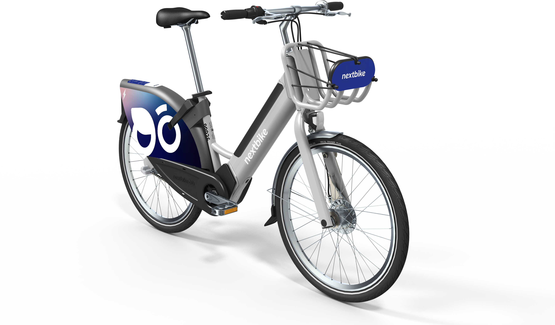

Rowerowe Łódzkie 1.0
4. Dopasowanie oferty do oczekiwań użytkowników
Abonamenty z bezpłatnym zwrotem poza stacjami
Wynajem długoterminowy
Rowery elektryczne

Slide 23
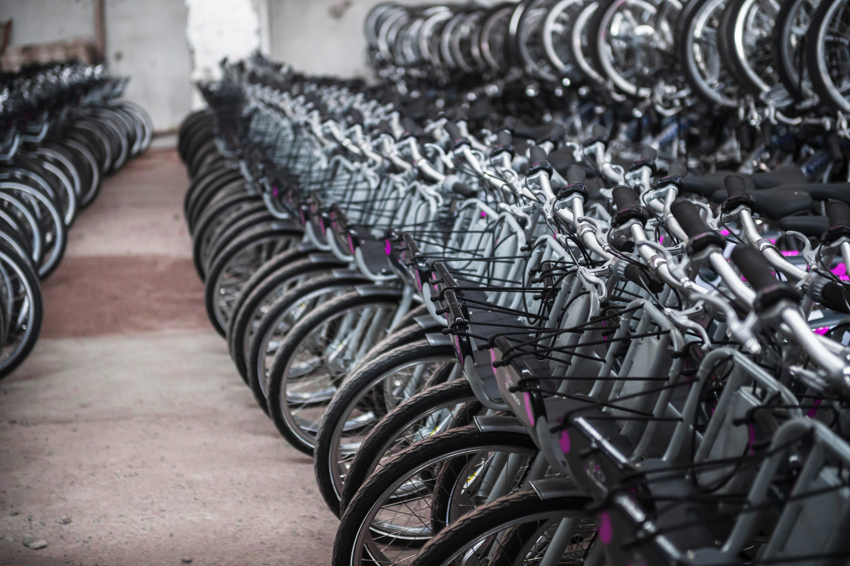
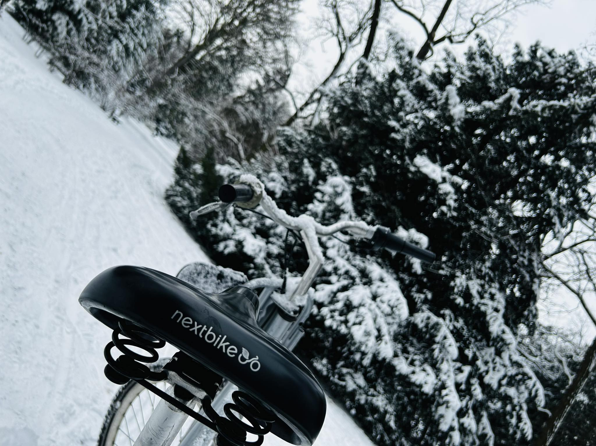

Rowerowe Łódzkie 1.0
5. Ograniczenie sezonu zimowego / serwis floty

Slide 24
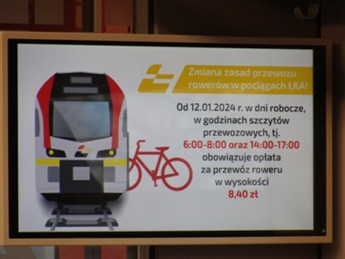
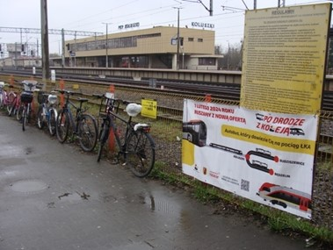
Rowerowe Łódzkie 1.0
6. Wspólna promocja systemu

Slide 25
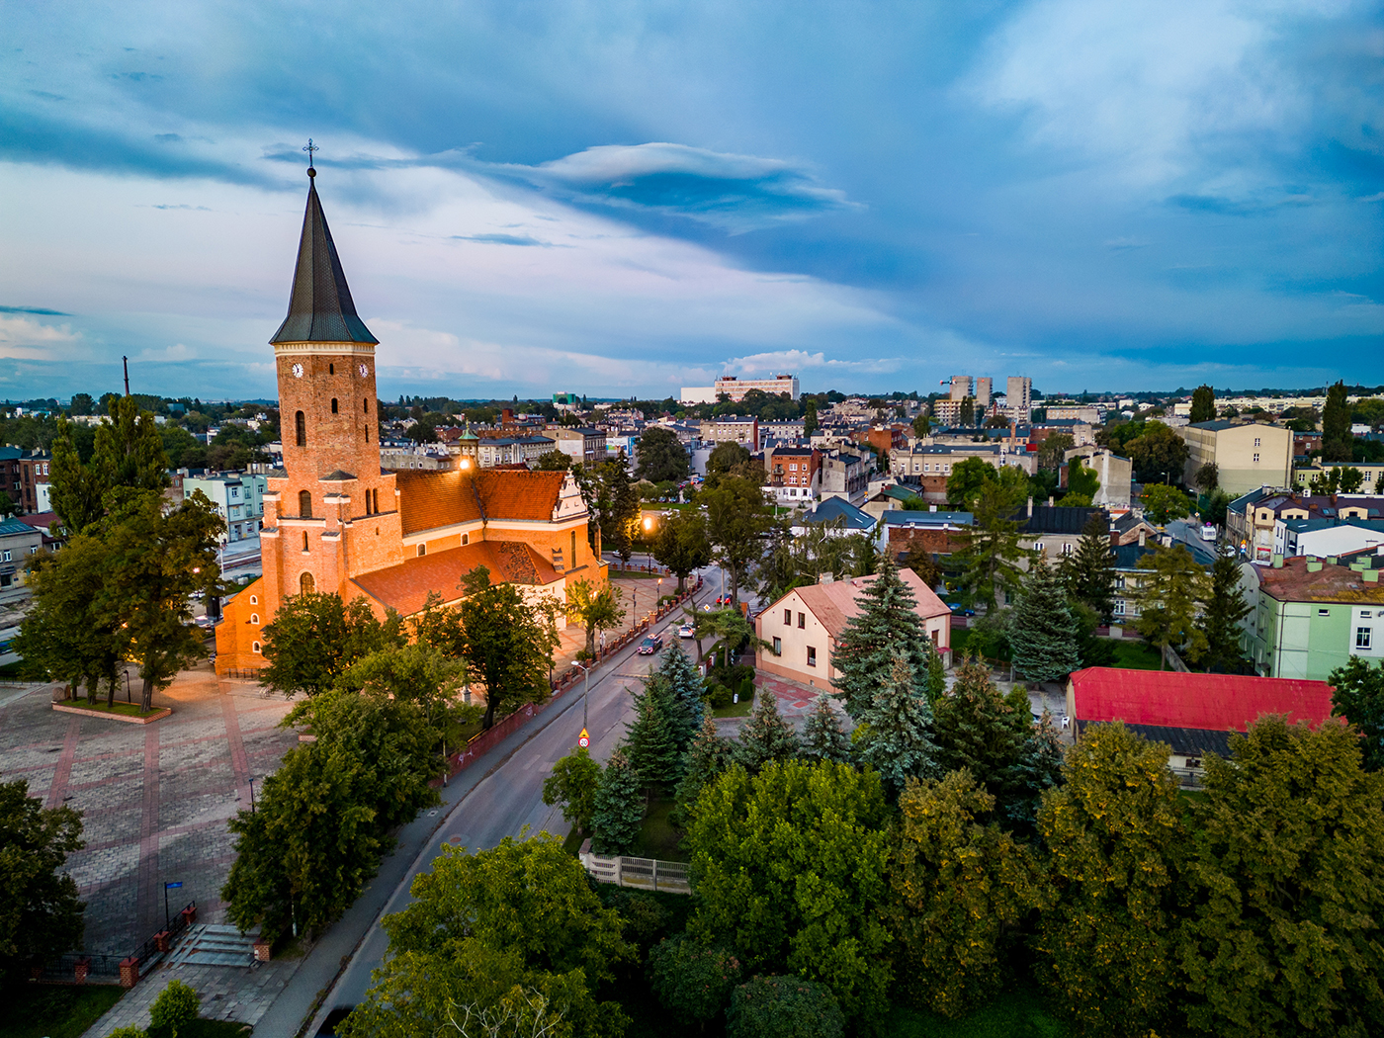
REKOMENDACJE DLA SYSTEMU ROWERU REGIONALNEGO 2026+

Slide 26
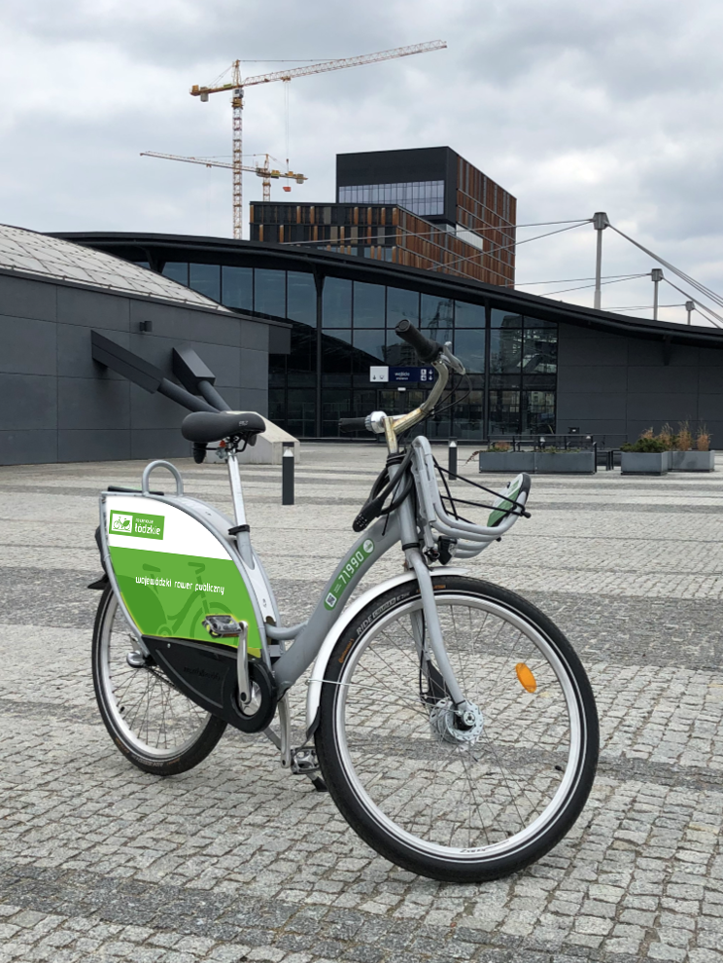
Lekcje z projektu Rowerowe Łódzkie 1.0
1. Integracja z Łódzkim Rowerem Publicznym
2. Integracja z Kartami Mieszkańców
3. Integracja z taryfą ŁKA
4. Optymalizacja lokalizacji stacji
5. Dopasowanie oferty do oczekiwań użytkowników
a. Abonamenty z bezpłatnym zwrotem poza stacjami
b. Wynajem długoterminowy
c. Rowery elektryczne
6. Ograniczenie sezonu zimowego
7. Odświeżenie floty
8. Wspólna promocja systemu

Slide 27
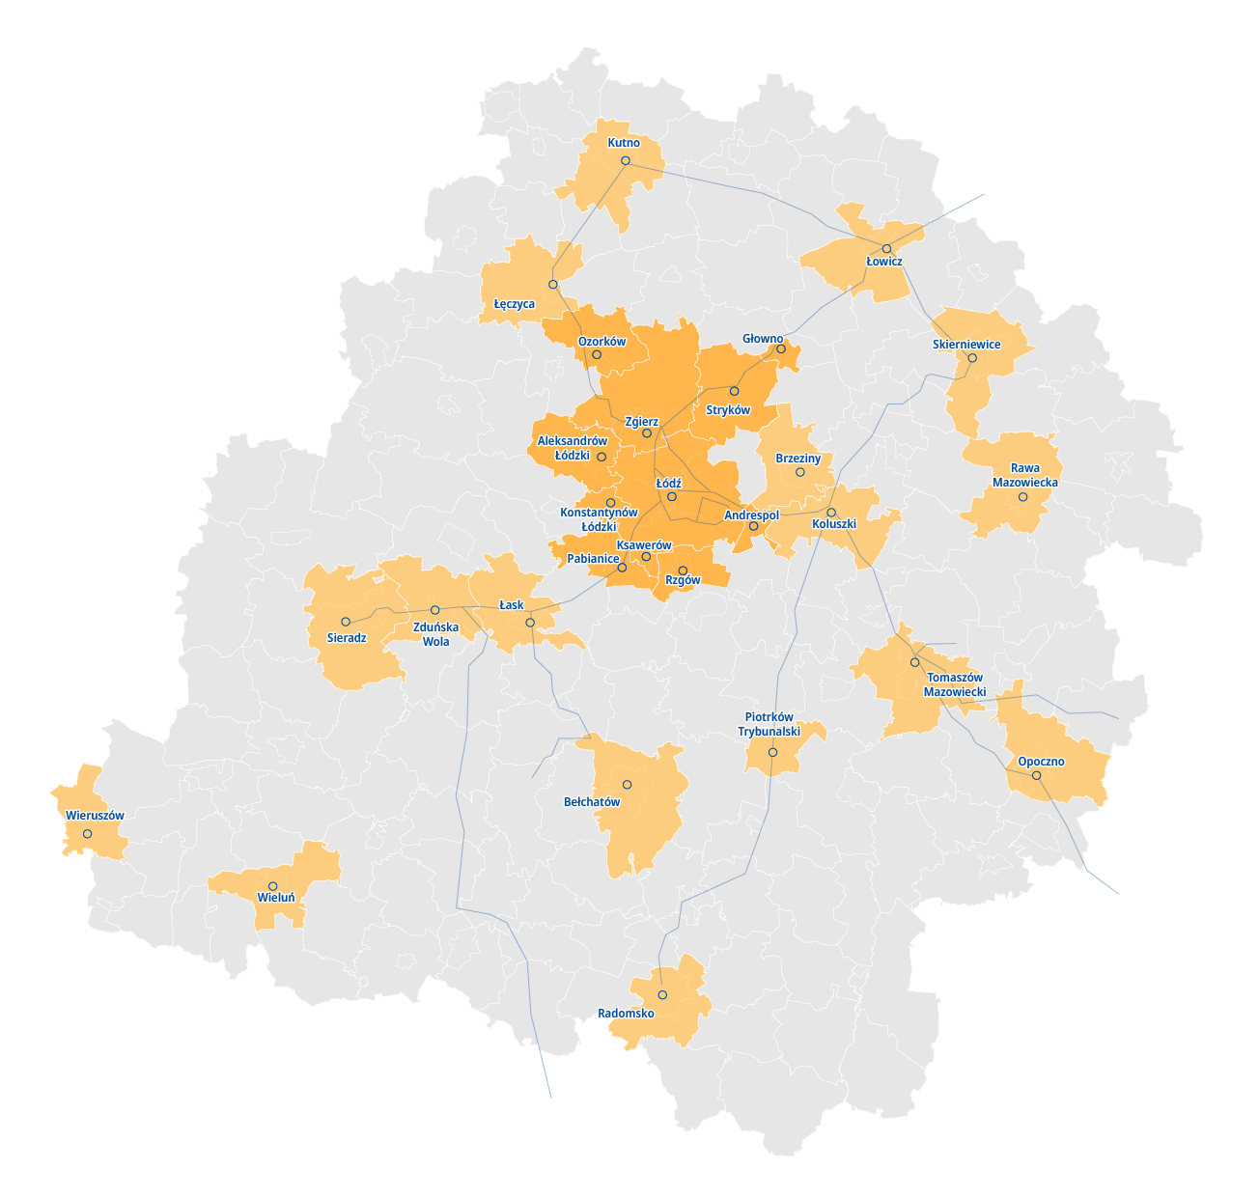

Łódzki Rower Regionalny
29 miast
310-410 stacji
3100-4100 rowerów
5-6 sezonów
9 miesięcy sezon

Slide 28
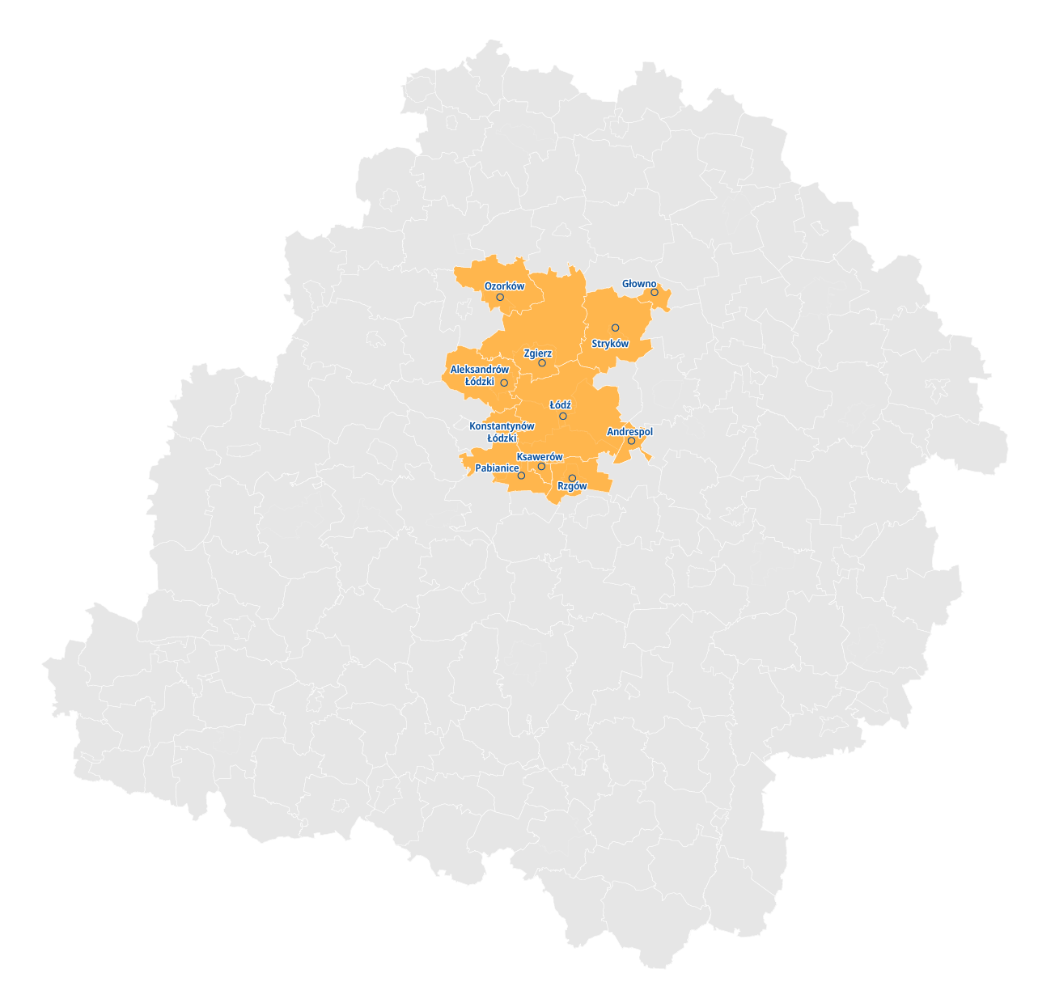
Łódzki Rower Aglomeracyjny
11 miast
200-310 stacji
2050-3100 rowerów
5-6 sezonów
9 miesięcy sezon

Slide 29
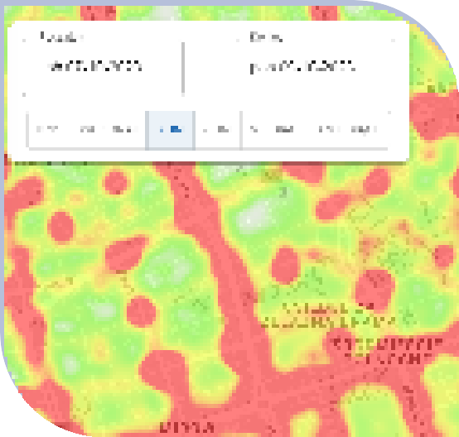
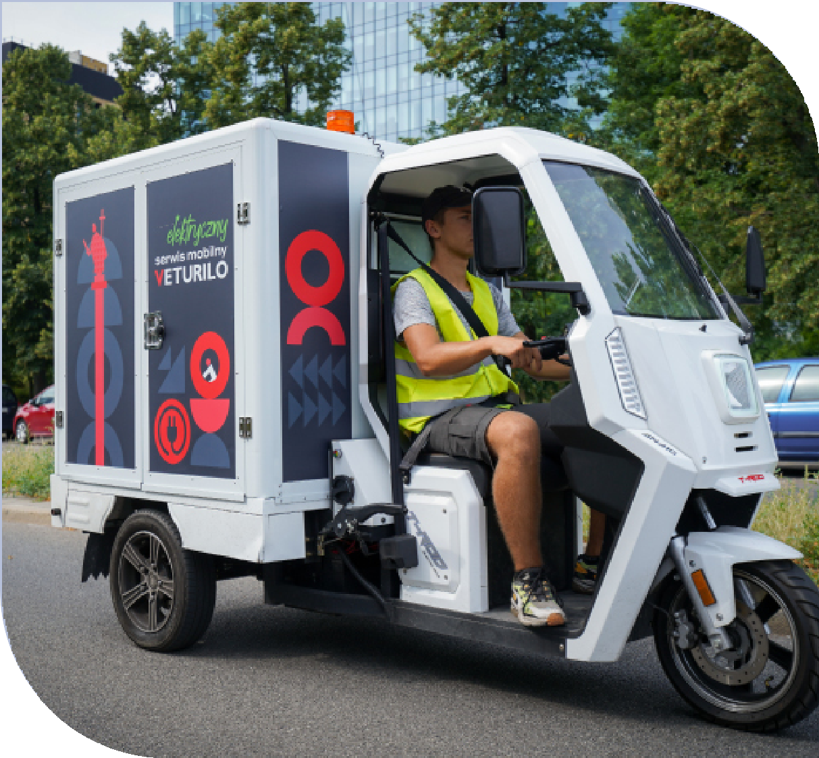
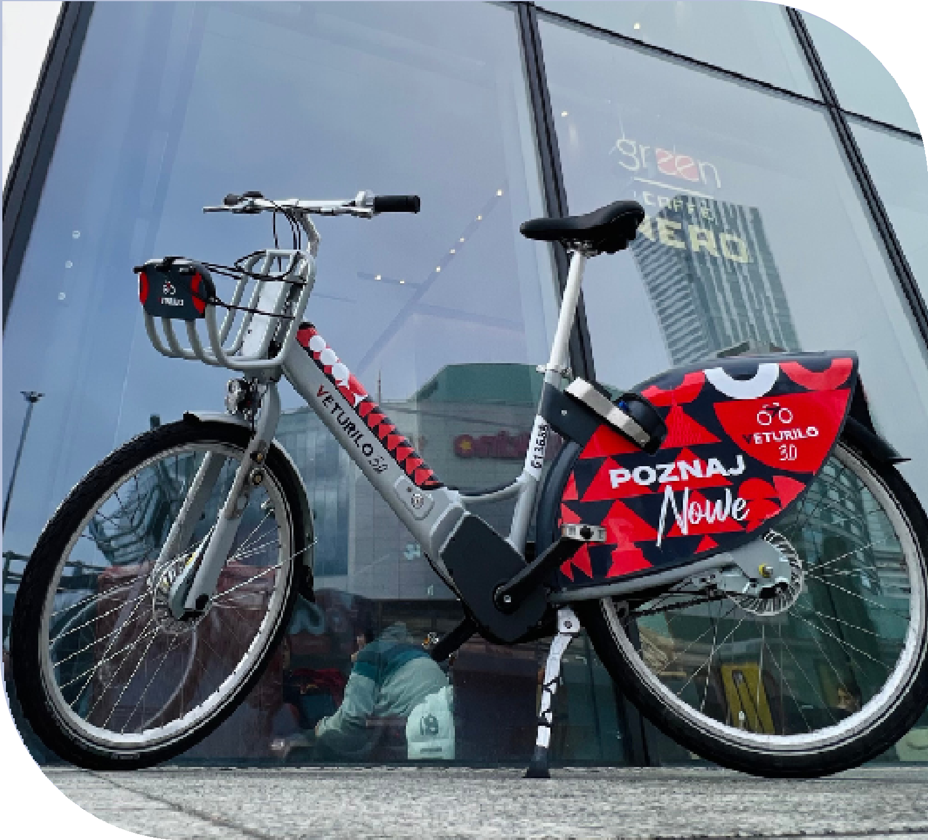
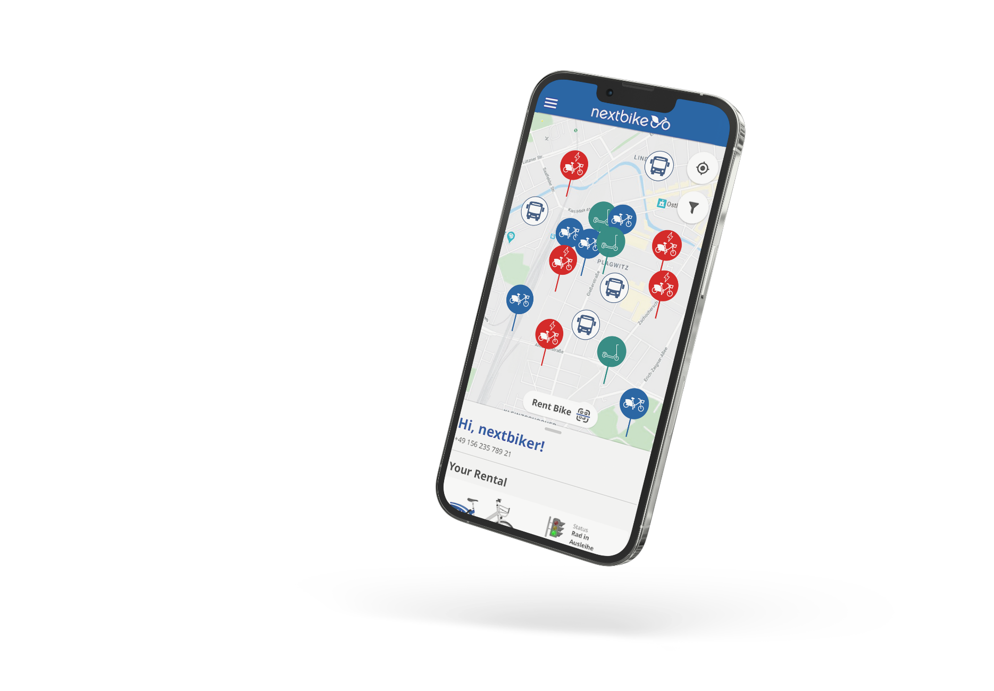
System 4 generacji
Bikesharing 4.0 to:
System hybrydowy
Uniwersalne stojaki miejskie
Nowoczesne rowery 4G
Część floty elektryczna
Dynamiczny system raportowy
Nowoczesna aplikacja

Slide 30
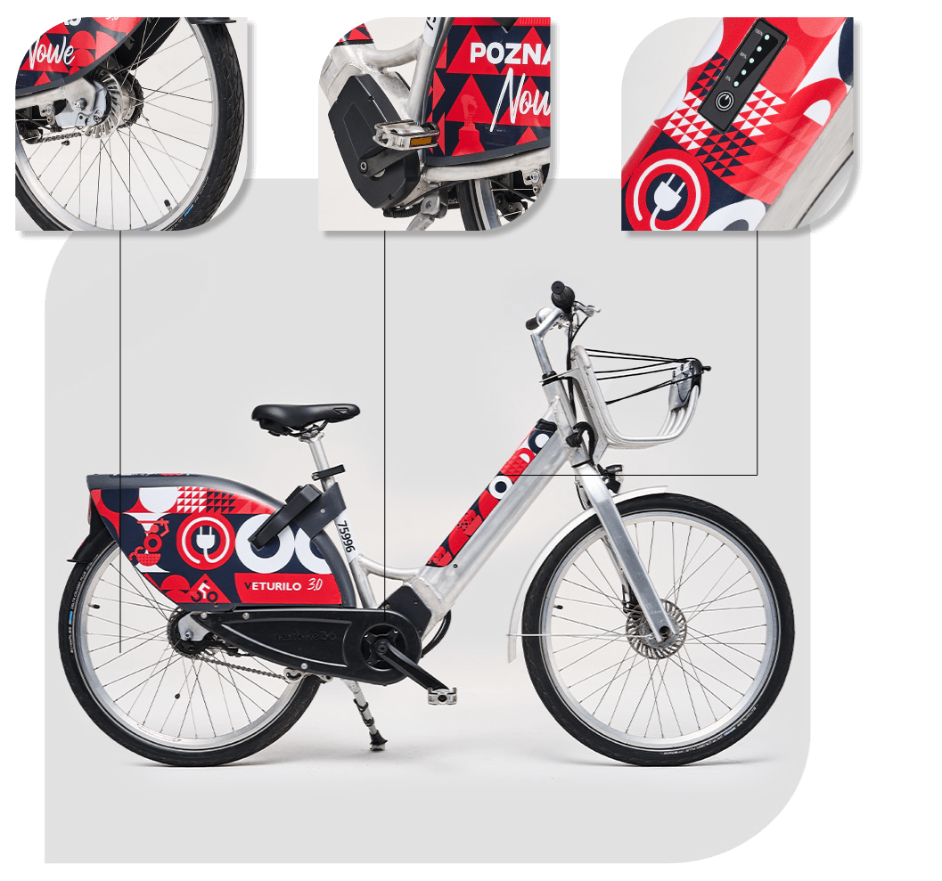
Rowery elektryczne
Rowery elektryczne:
3G vs 4G
Wymienny akumulator
Wyświetlacz stanu naładowania akumulatora
Silnik centralny, dający stabilność
i większe bezpieczeństwo podczas jazdy
Wzmocnione obręcze i hamulce

Slide 31






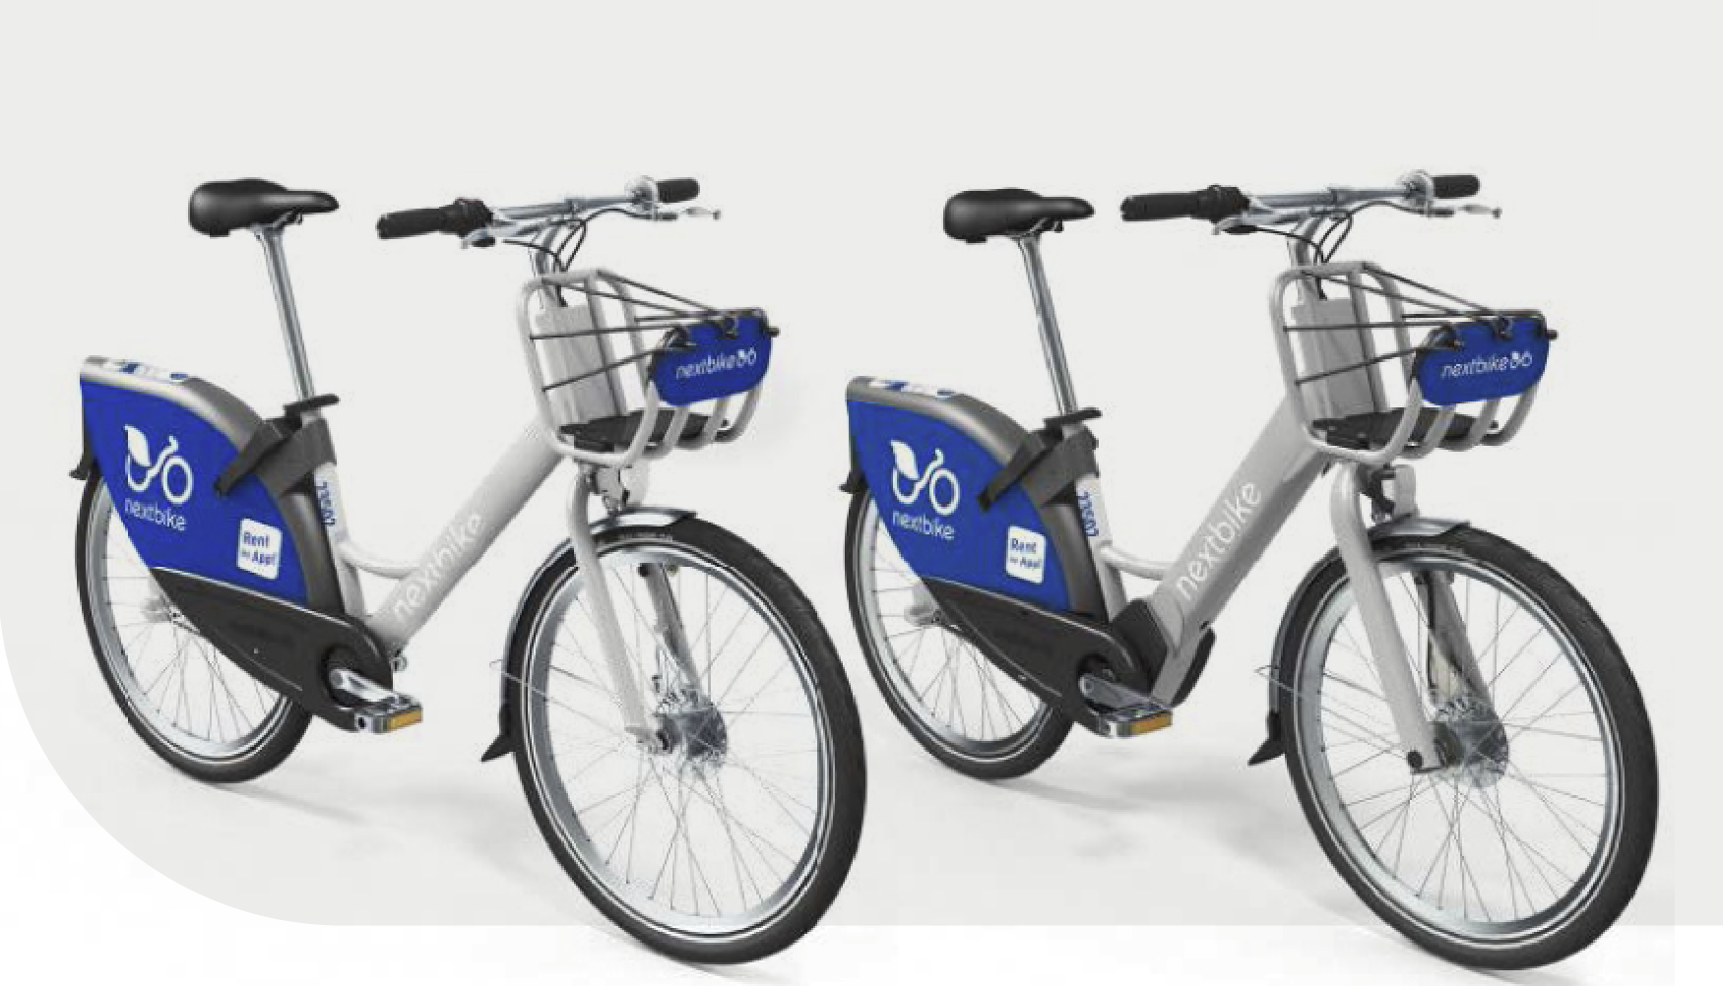
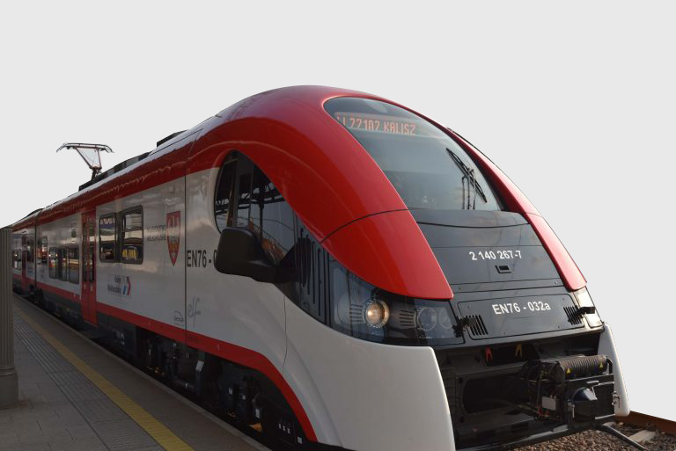
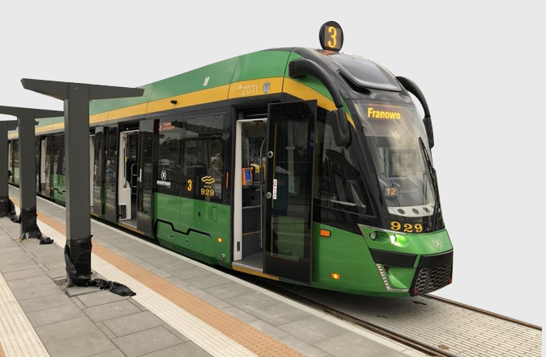
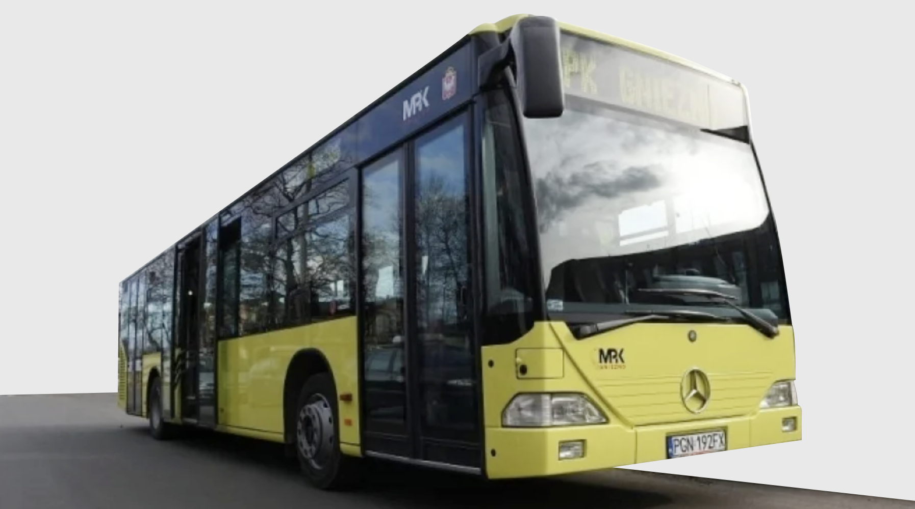
MaaS - Integracja usług mobilności
Cała mobilność publiczna
w jednej aplikacji
Dowożenie mieszkańców
do stacji i węzłów komunikacyjnych
Tworzenie hubów i stref mikromobilności
Zmniejszenie liczby rowerów przewożonych
w transporcie publicznym
Dbanie o porządek
w przestrzeni publicznej
Wspieranie turystyki regionalnej i lokalnej

Slide 32
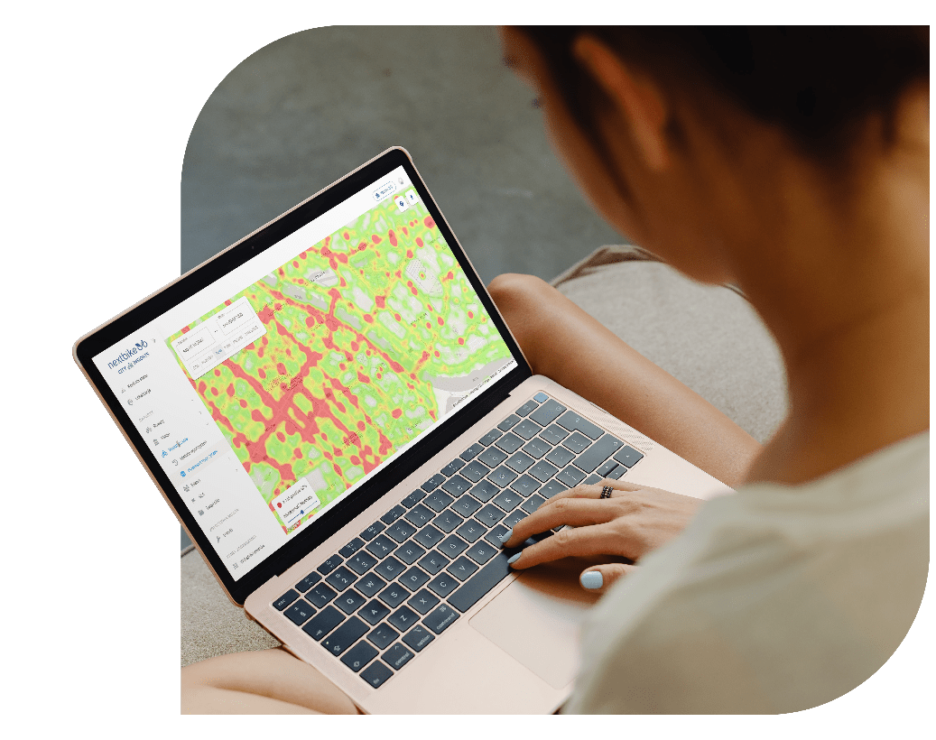
Zaawansowana analityka i otwartość danych
System raportowy:
Statyczny vs dynamiczny
Automatyczny system kontroli usterek
Narzędzia analityczne – mapy ciepła, statystyki online
Otwarte API

Slide 33
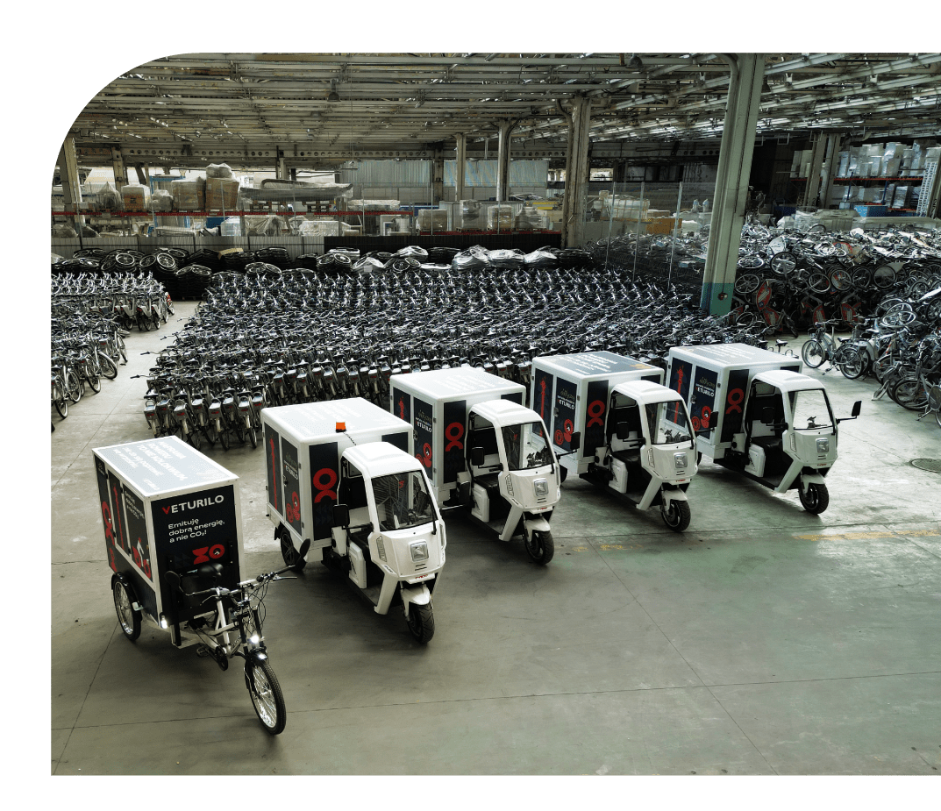

Ekologia i dostępność
SLA
Stacyjne vs strefowe
Ekologiczna flota pojazdów serwisowych
Dynamiczny system relokacji i serwisu
Określny poziom dostępności floty 90-100%
System motywacyjny „za sukces” - przychody z wypożyczeń dla operatora
Możliwość zwrotu rowerów poza stacjami (za opłatą ok. 10-20 zł) oraz bonus za zwrot rowerów spoza stacji na stacje

Slide 34



Zaufany partner
Rzetelny partner
Infrastruktura
Aplikacja
Serwis
Relokacja
Biuro obsługi klienta
System łączności GPS
System raportowy
Bezpieczeństwo systemu
Marketing i promocja

Slide 35
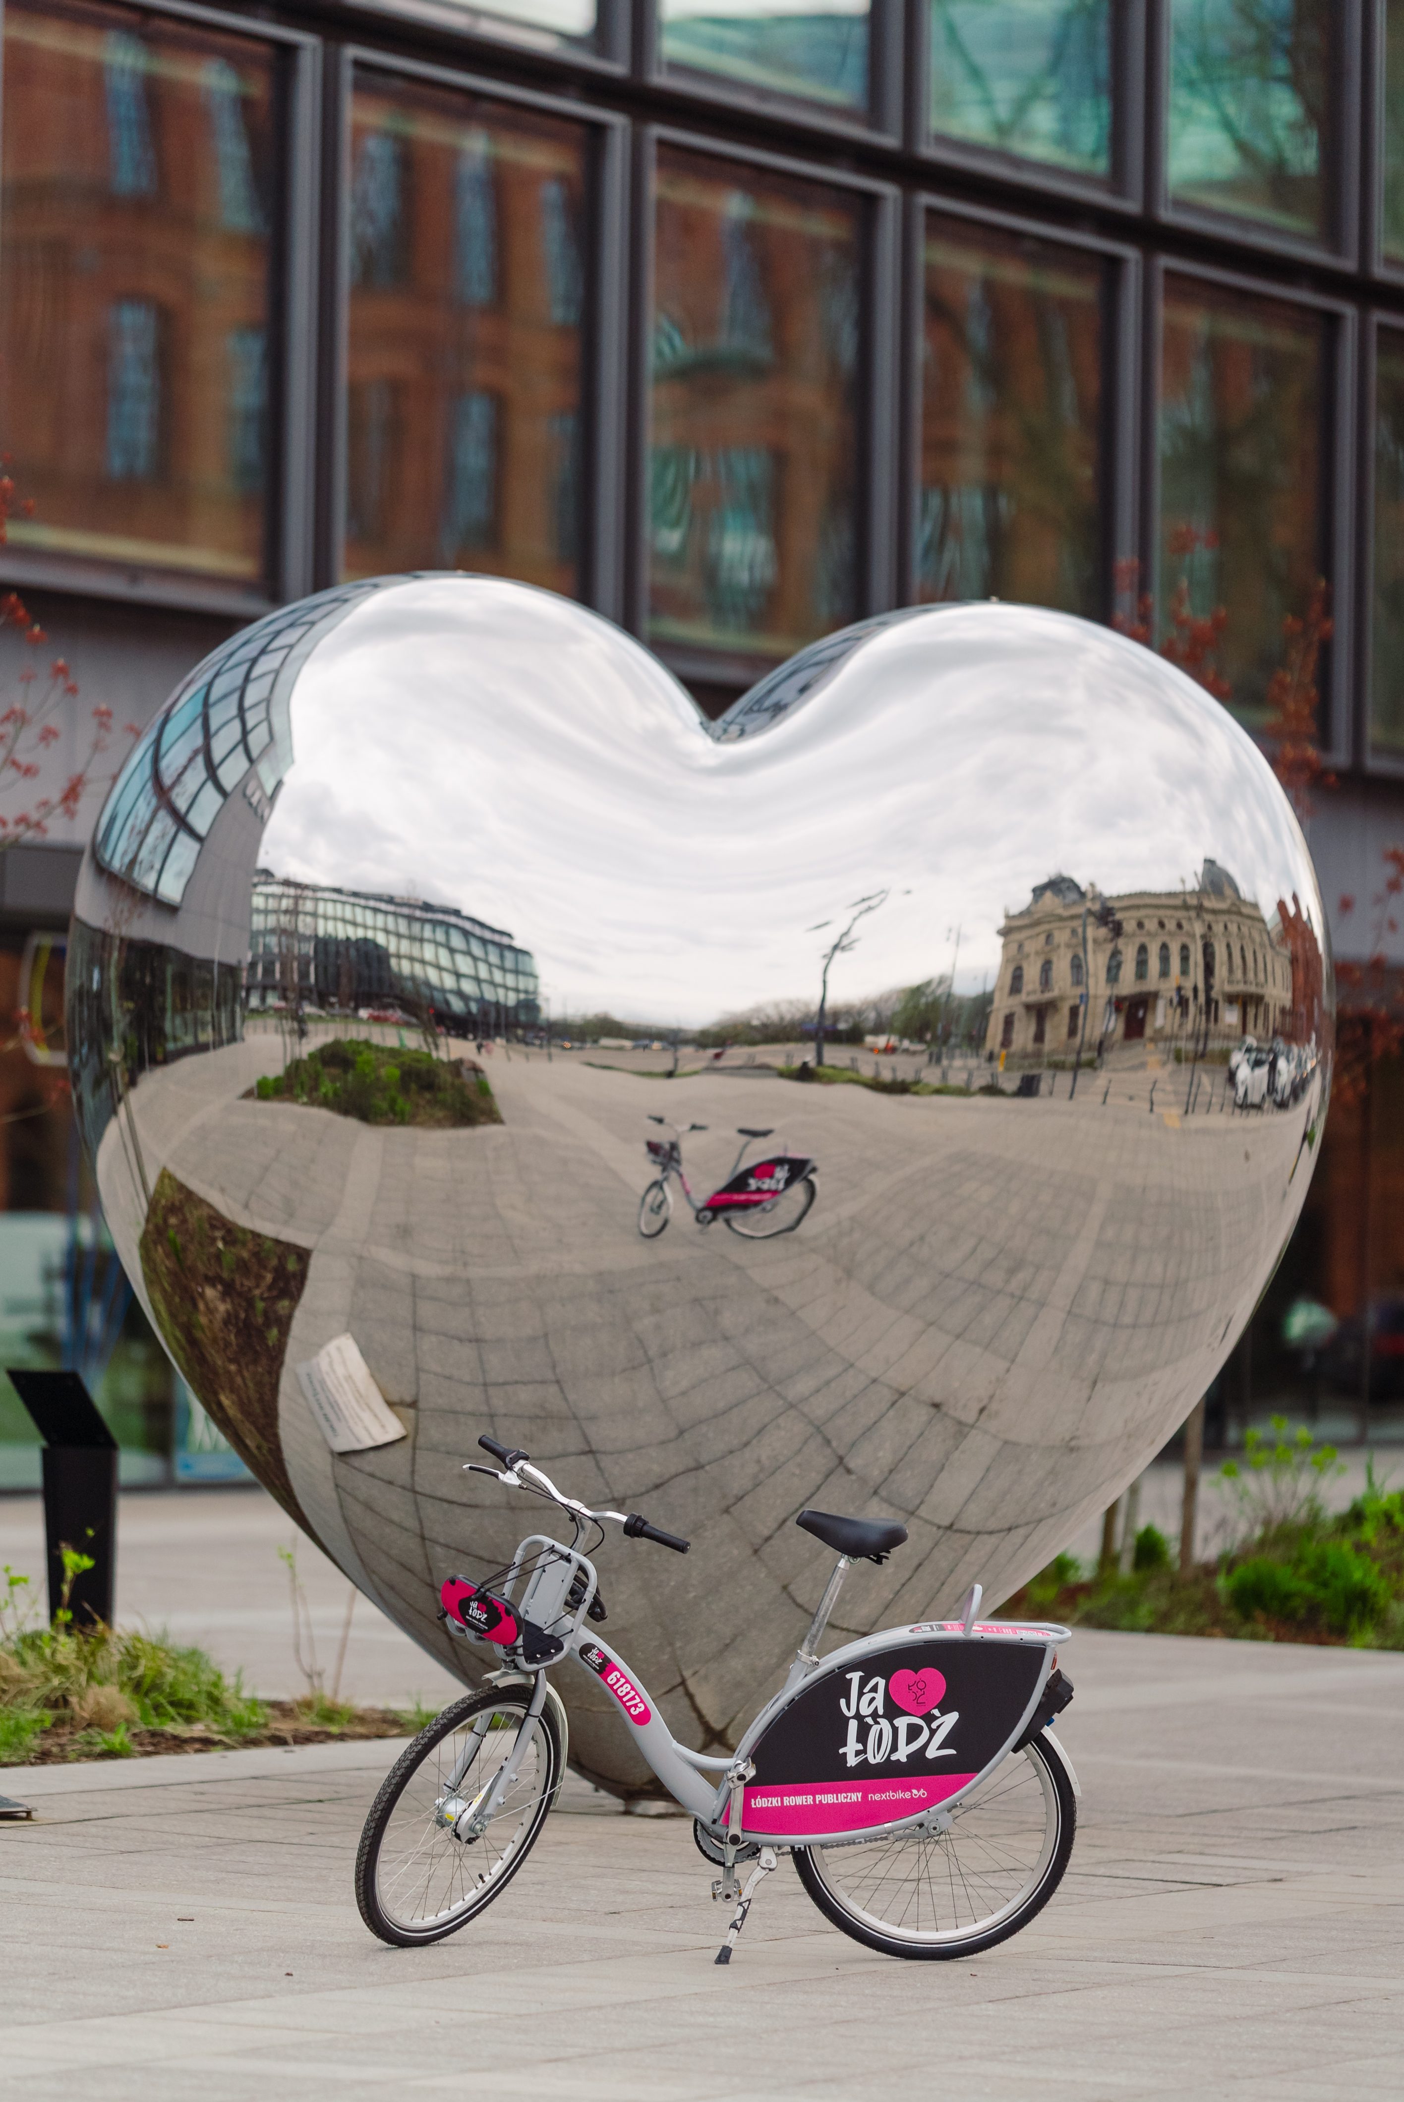
Dziękujemy
za uwagę!
Nextbike Polska SA ul. Przasnyska 6b 01-756 Warszawa
+48 695 655 049
samorzady@nextbike.pl www.nextbike.pl

